Slide 1
Metropolia Tukholmankatu, Biomedicum ja Metropolia Vanha Viertotie Positia
Jenni Itkonen, Elina Jantunen, Kaisa Karimies ja Henri Ulmanen
Hejkit

Slide 2
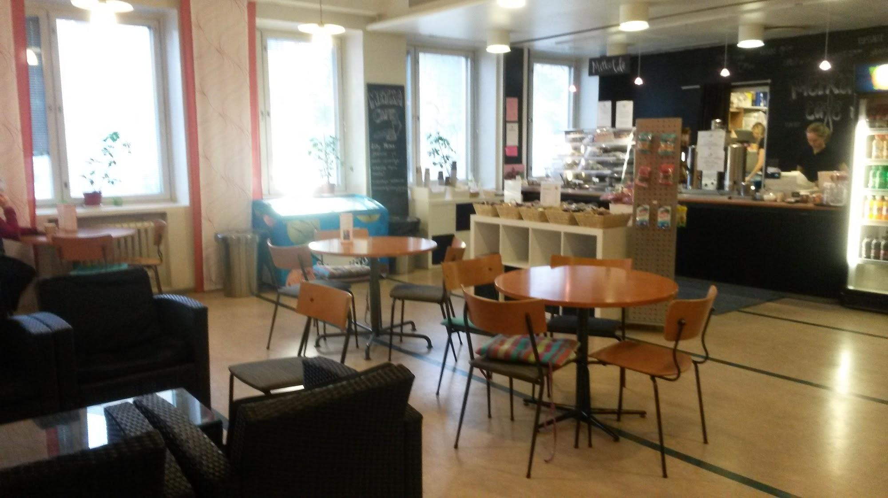
Tukholmankatu Kahvila
Hyvää:
- monipuolinen valikoima
- melko viihtyisä
- tekstiilit ja erilaiset kalusteet
- valaistus
Huonoa:
- liikaa tavaraa, sekavan oloinen

Slide 3
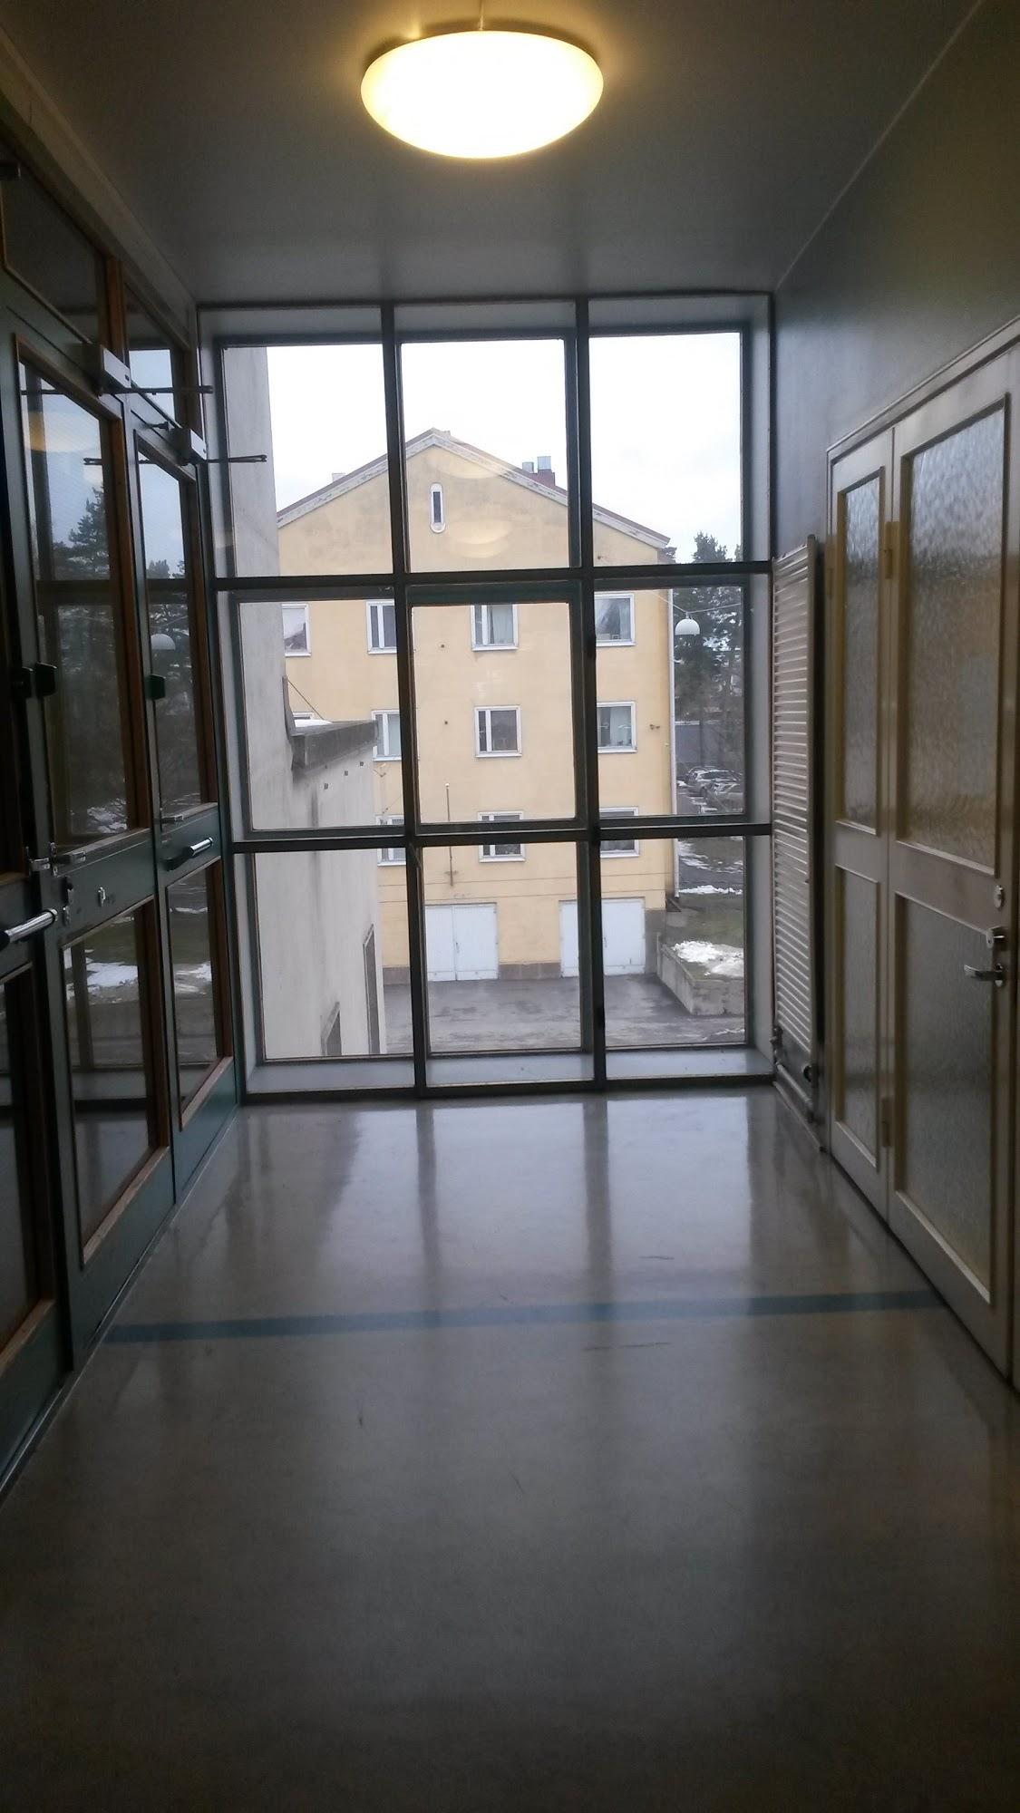
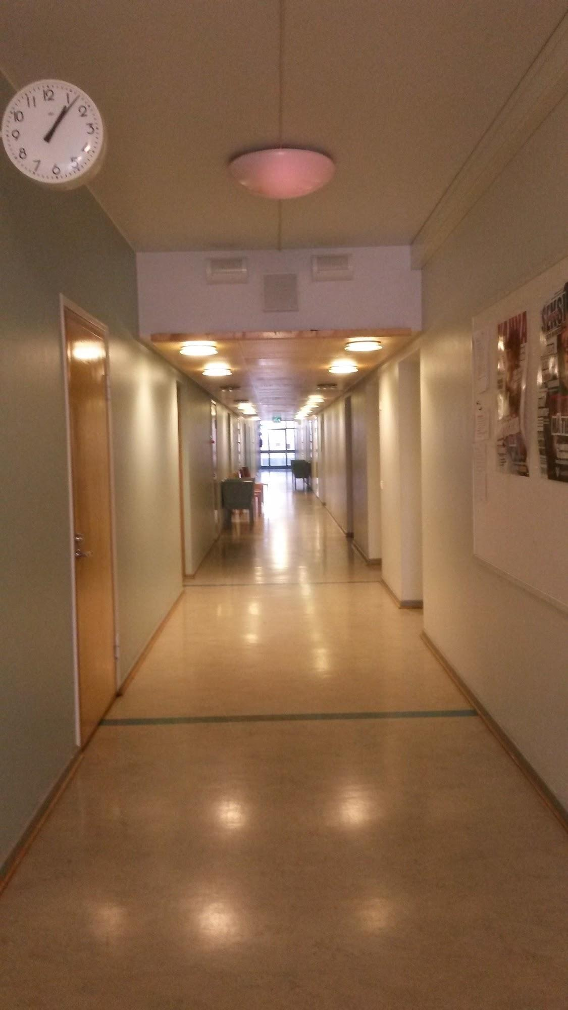
Käytäviltä
Huonoa:
- liian kapeat ja pitkät käytävät, joissa eivät ihmiset kohtaa
- liian samanväriset seinät ja lattia
- vasemman kuvan ikkuna saattaa hämätä/sekoittua oveen jos on näkövammainen
Hyvää:
-paljon valoa

Slide 4
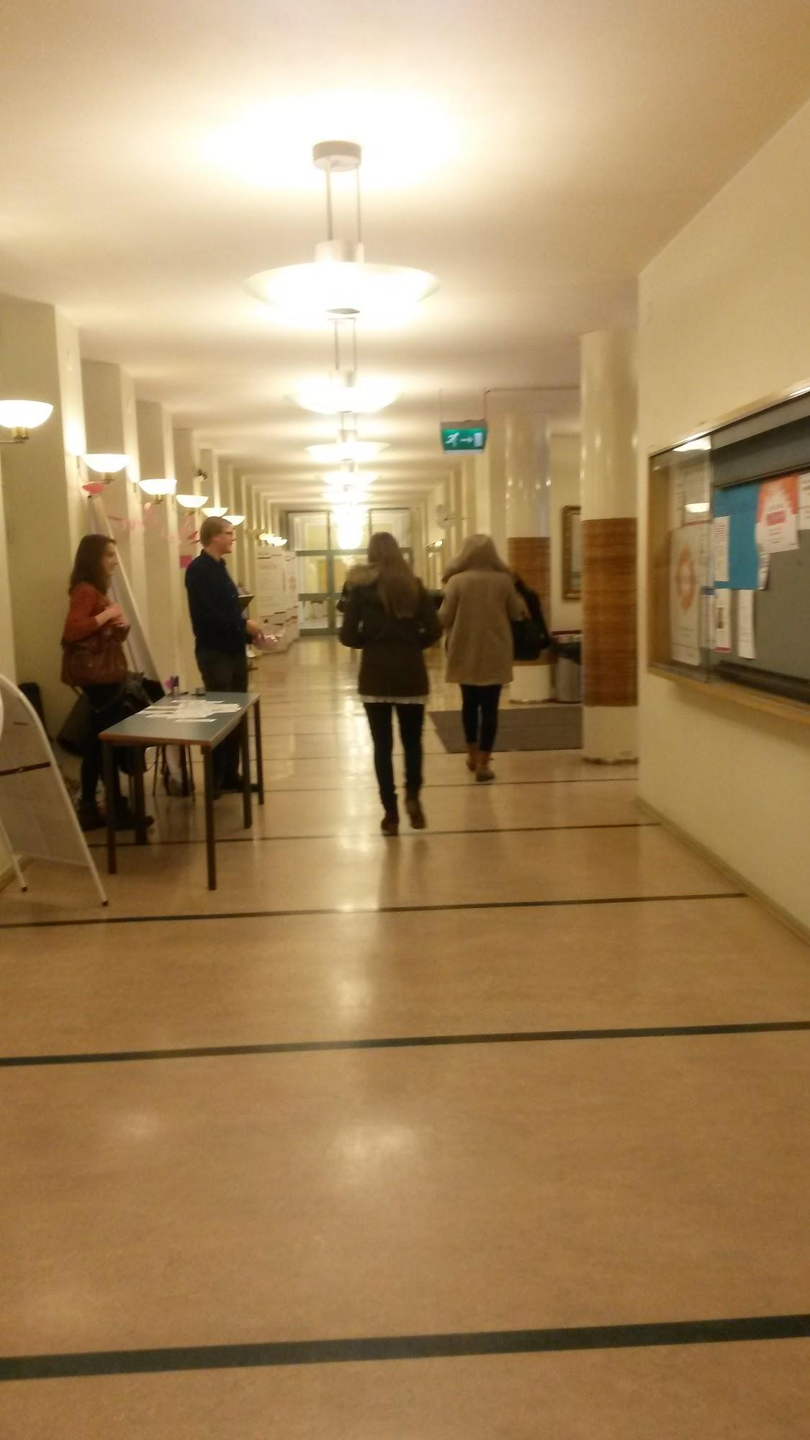
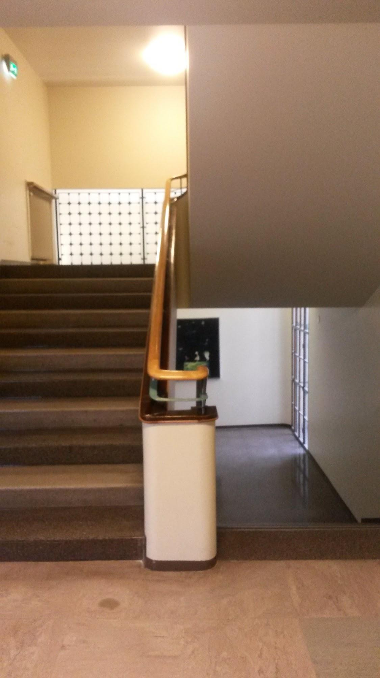
Käytäviltä
Huonoa
- yksipuolinen värimaailma
- missä ikkunat?
- portaiden pitäisi olla kaikkien samanväriset
- vähän luonnonvaloa
Hyvää
- valaistus (keinovalo)
- portaiden kaide jatkuu “poikkeamatta”

Slide 5
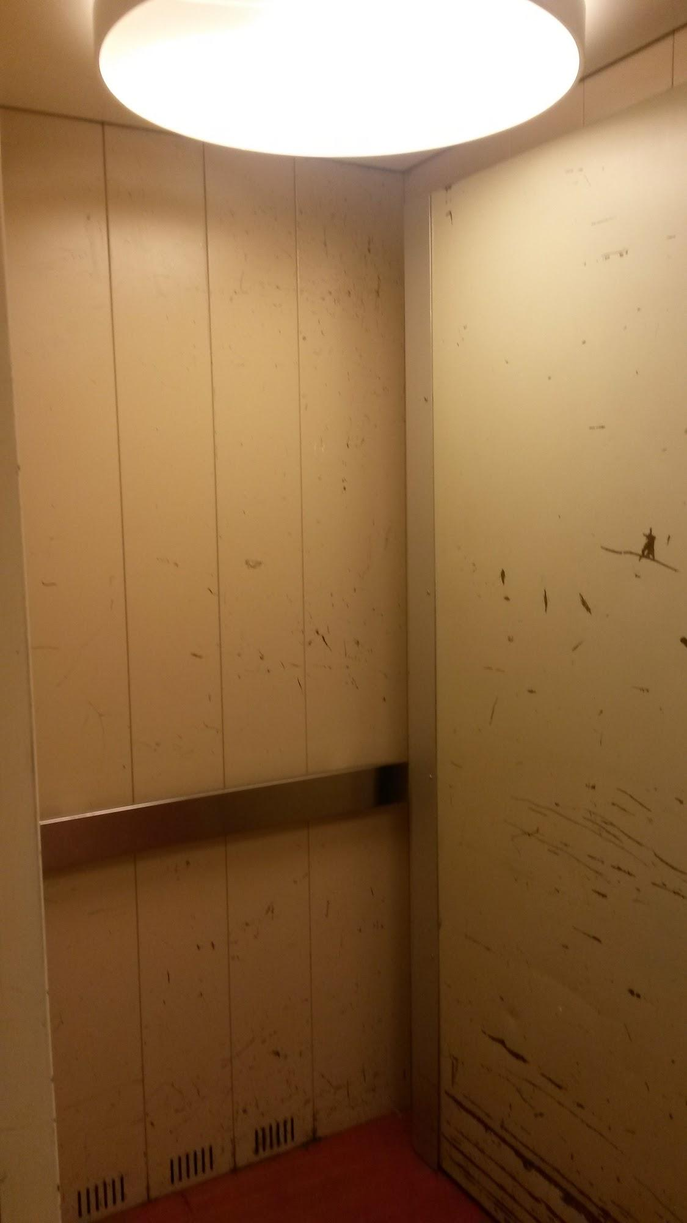
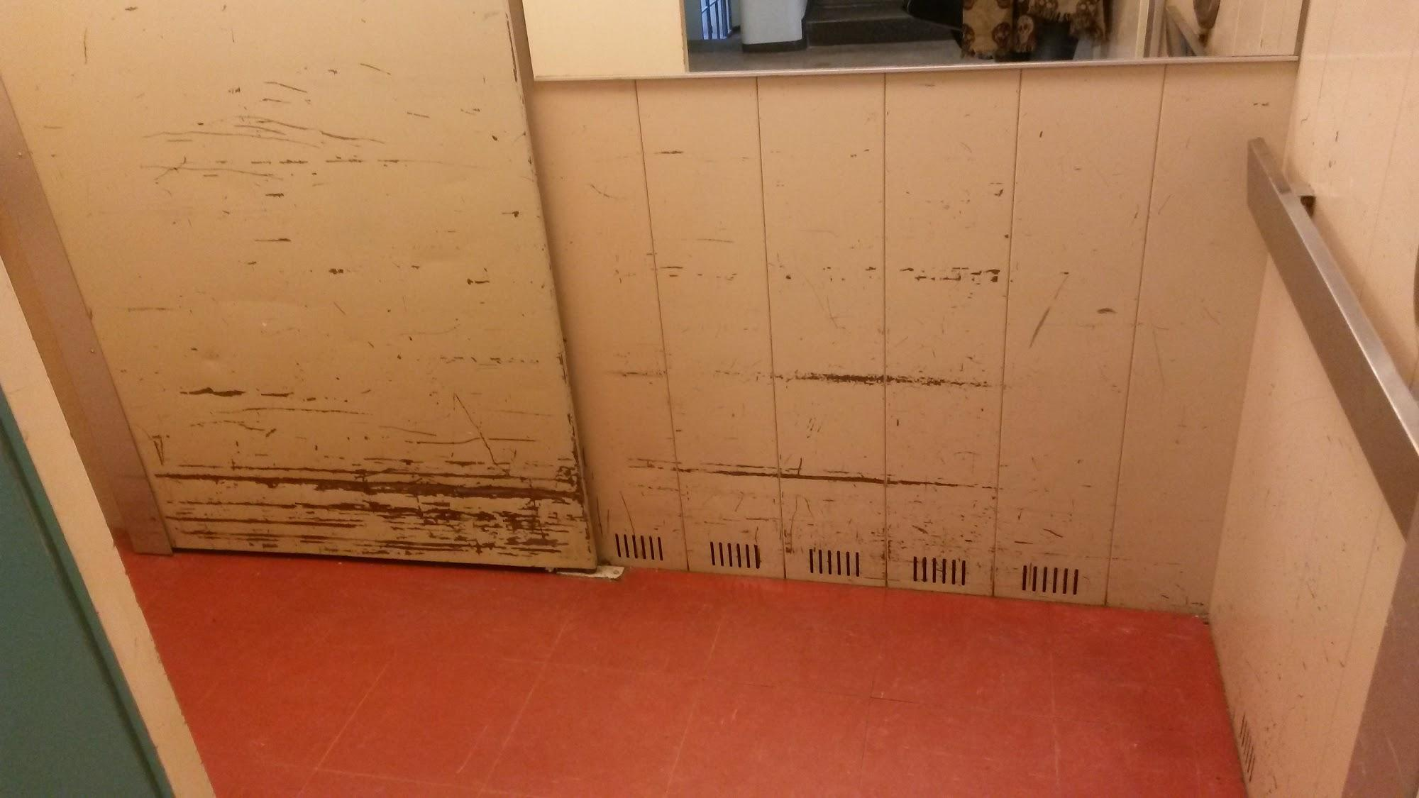
Hissi
- Siistimpiä ja tilavampia hissejä tulevaisuudessa,
- Selkeät äänet kerroksen avautuessa, napit erotuttava taustasta väriltään ja tuntumukseltaan

Slide 6
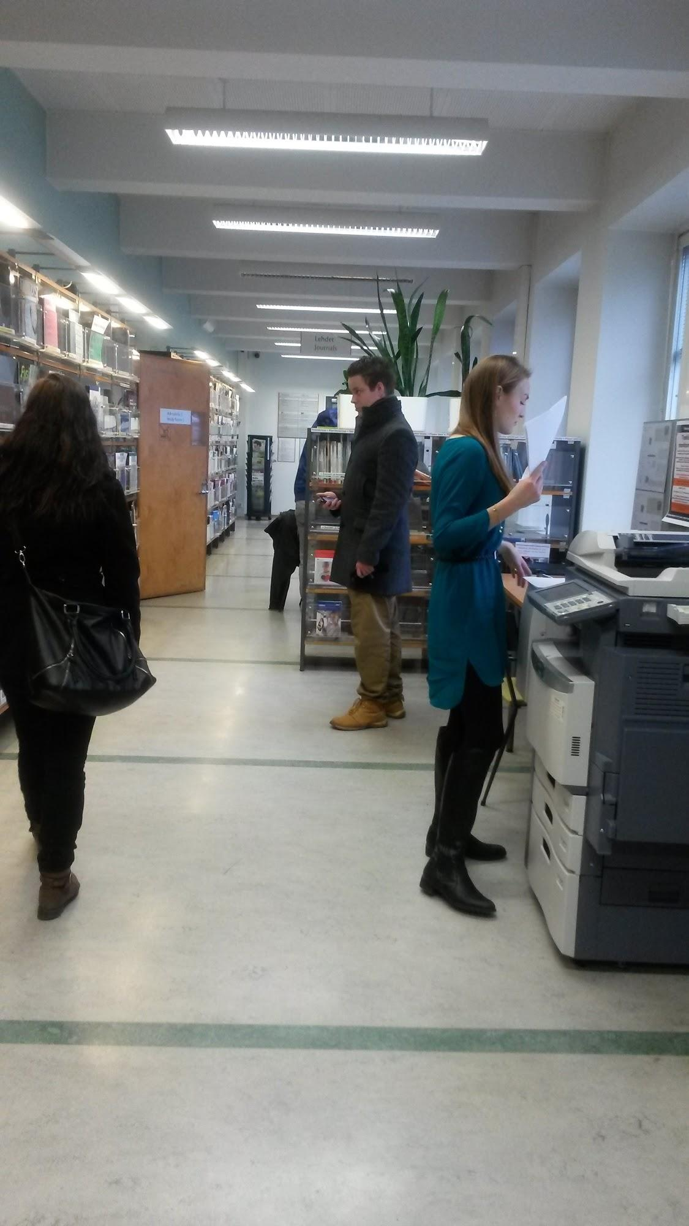
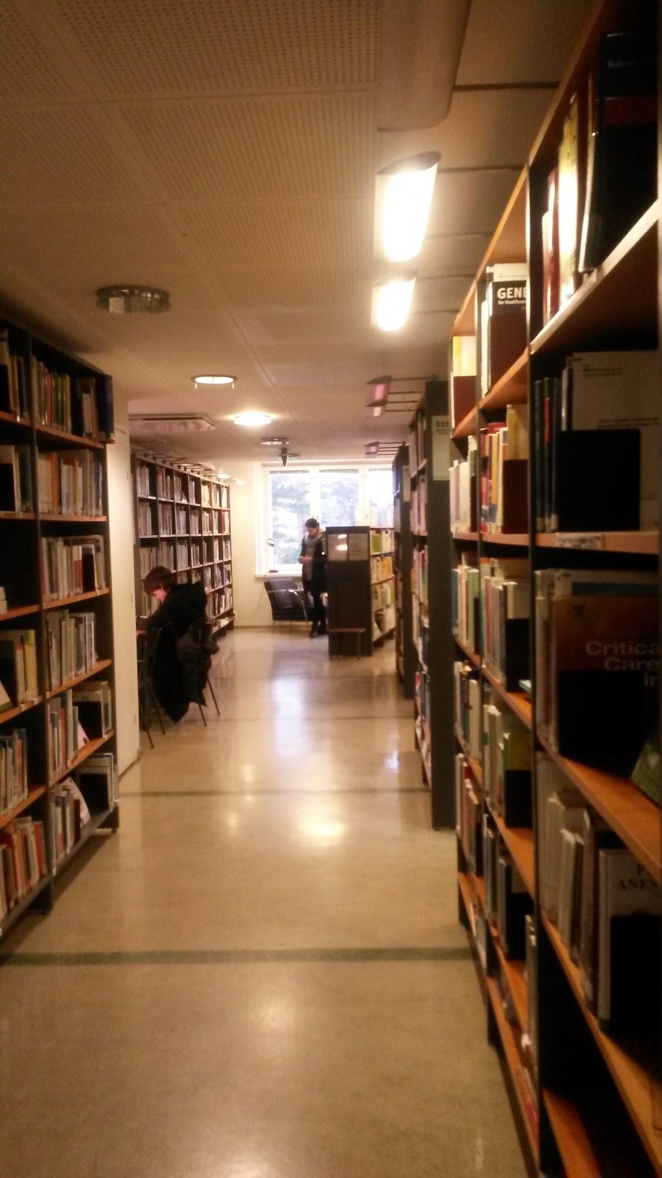
Kirjasto
Huonoa:
- vas. puolimmainen kuva näyttää ahtaalta
- huono valaistus
Hyvää:
- kirjasto on monipuolinen (lehtiä, tulostus ja kopiointi mahdollisuus)
- paljon tietokoneita
- kodikas

Slide 7
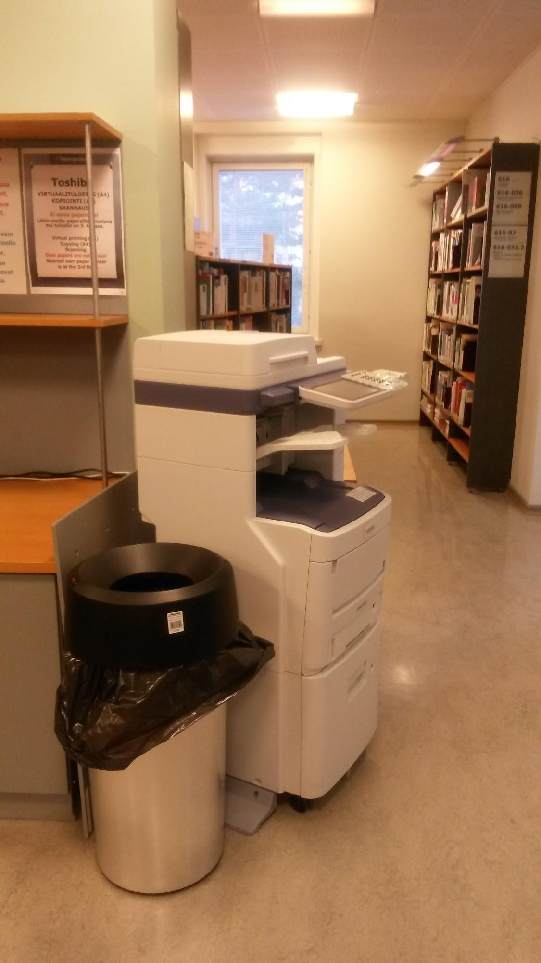
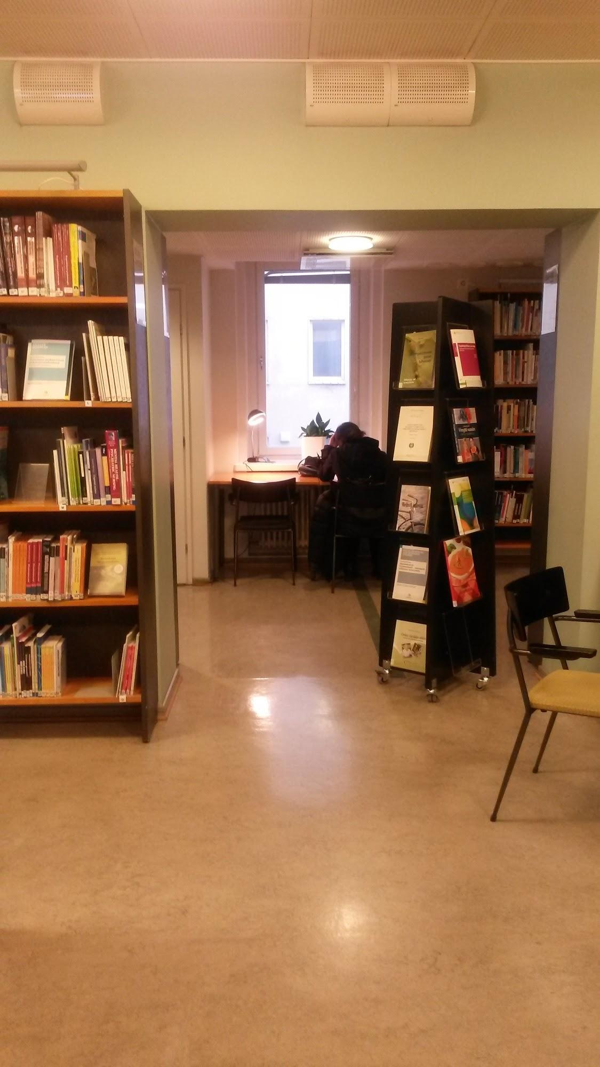
Kirjasto
Hyvää:
-Työskentelytilat itsenäiseen opiskeluun
-tulostus mahdollisuus
-kirjasto on siisti, ei ylimääräisiä
laatikoita tai papereita missään
Huonoa:
- valaistus

Slide 8
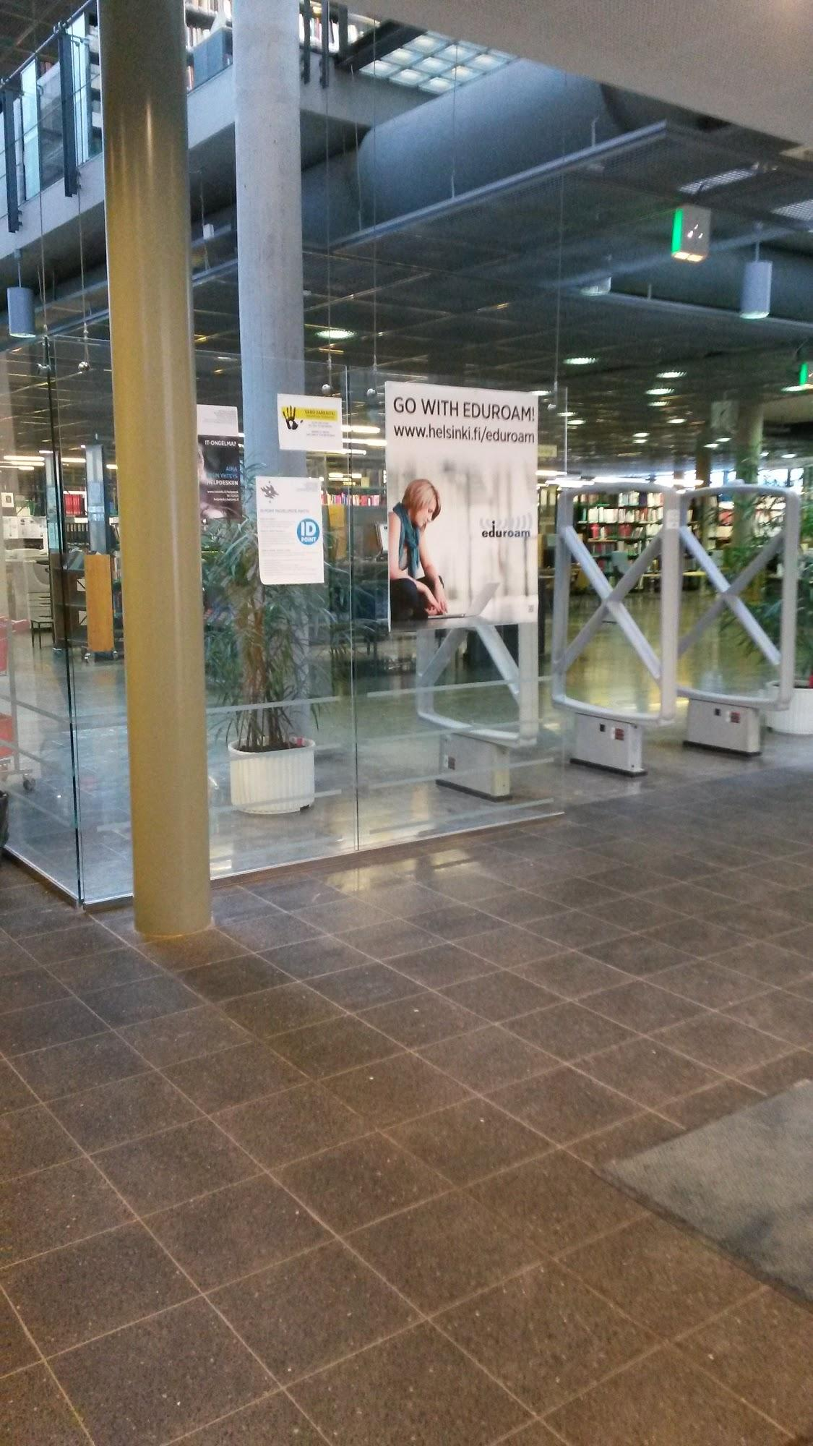
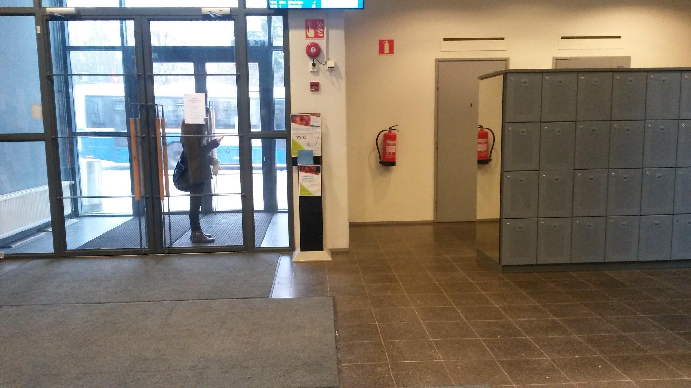
Biomedicum
Hyvää Huonoa
-tilava - lasiseinät
-lattia ei kiiltele ja erottuu hyvin seinistä
-säilytyslokerot

Slide 9
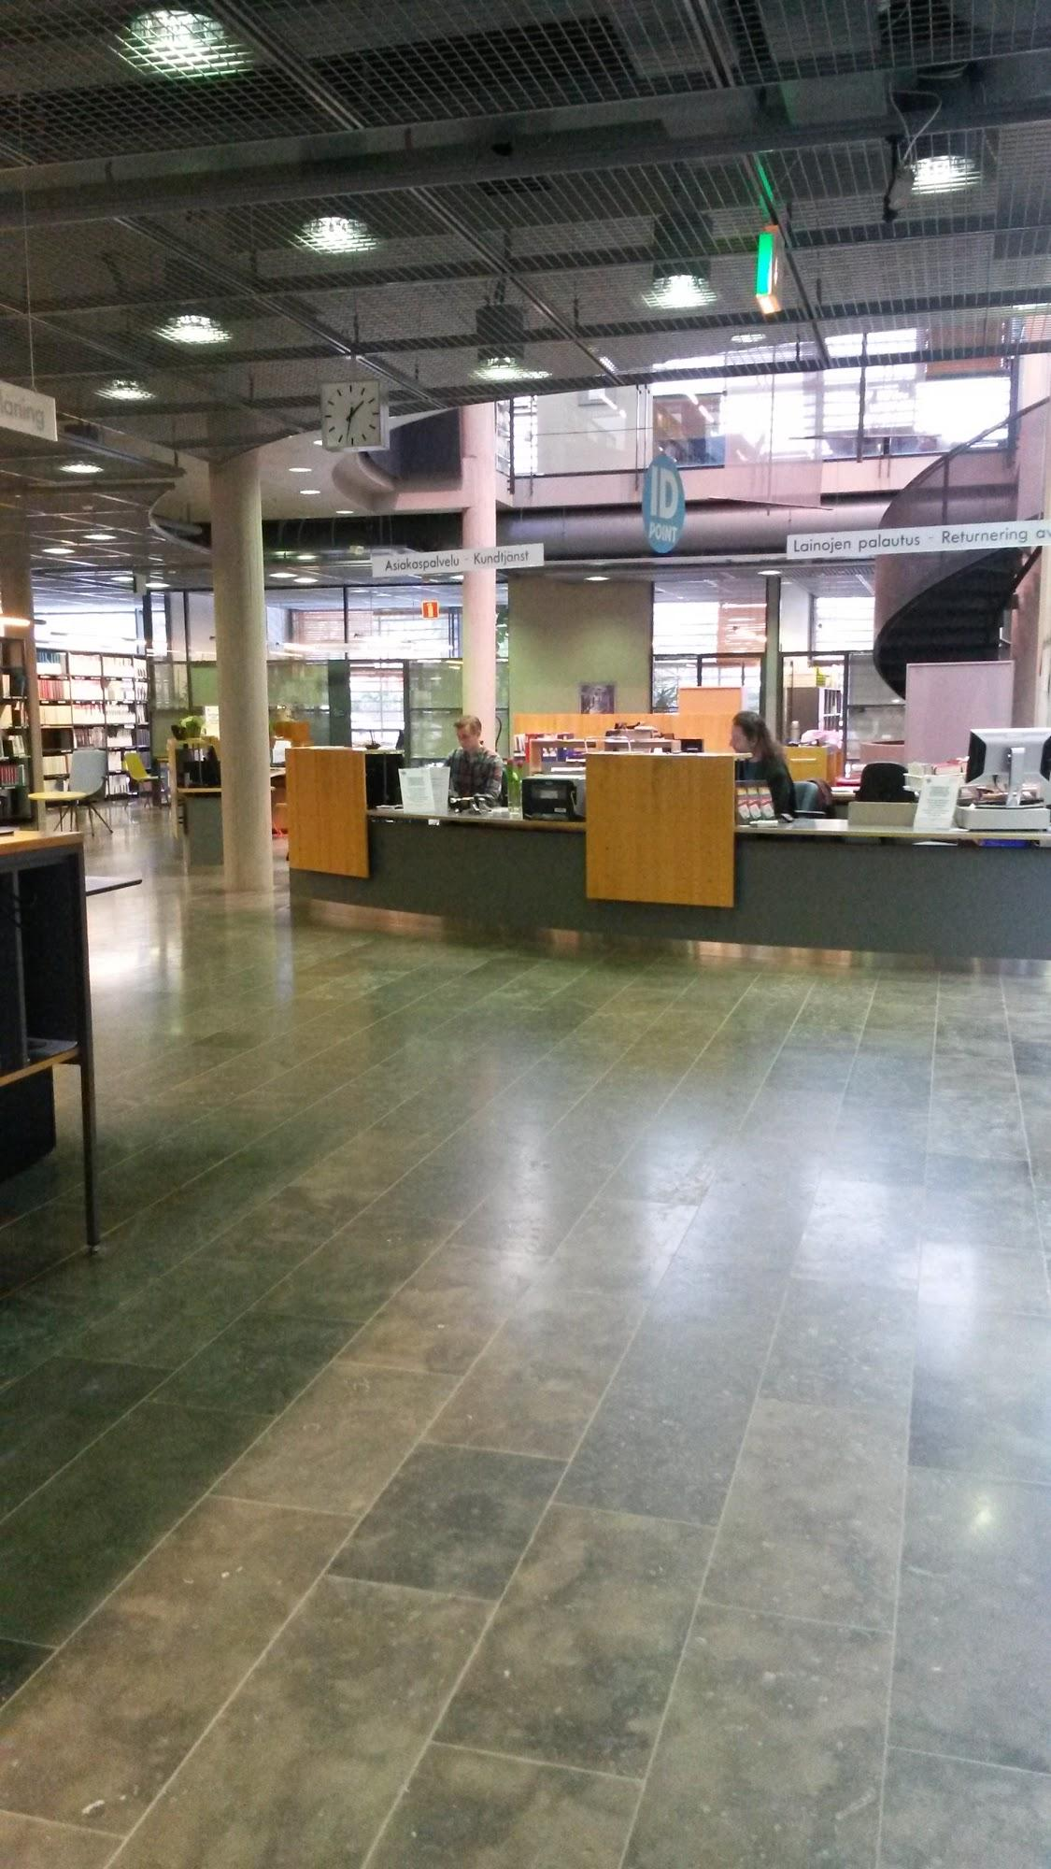
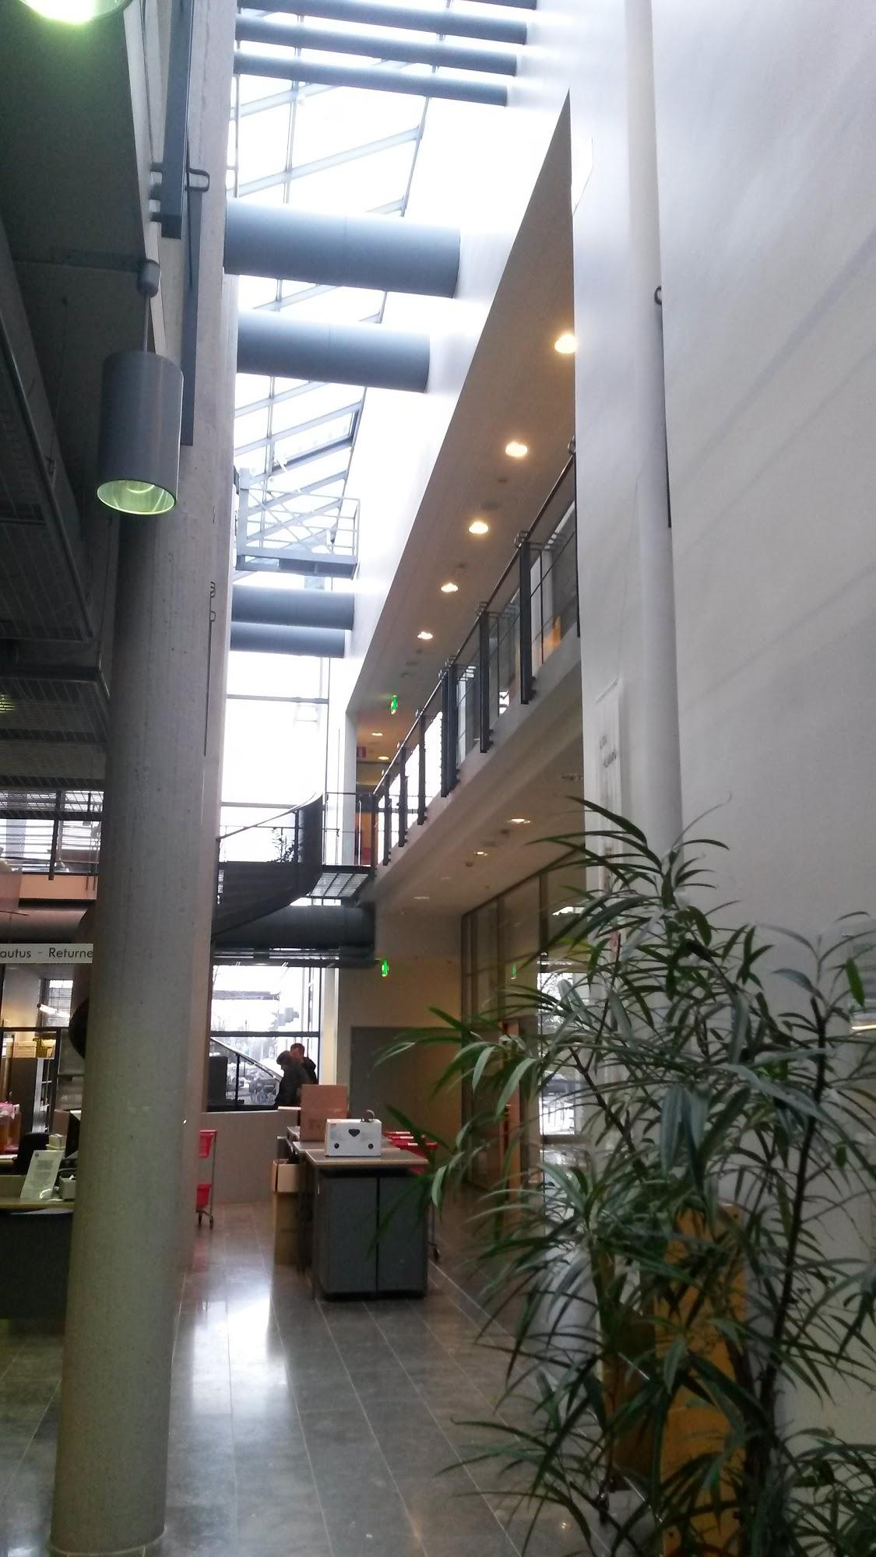
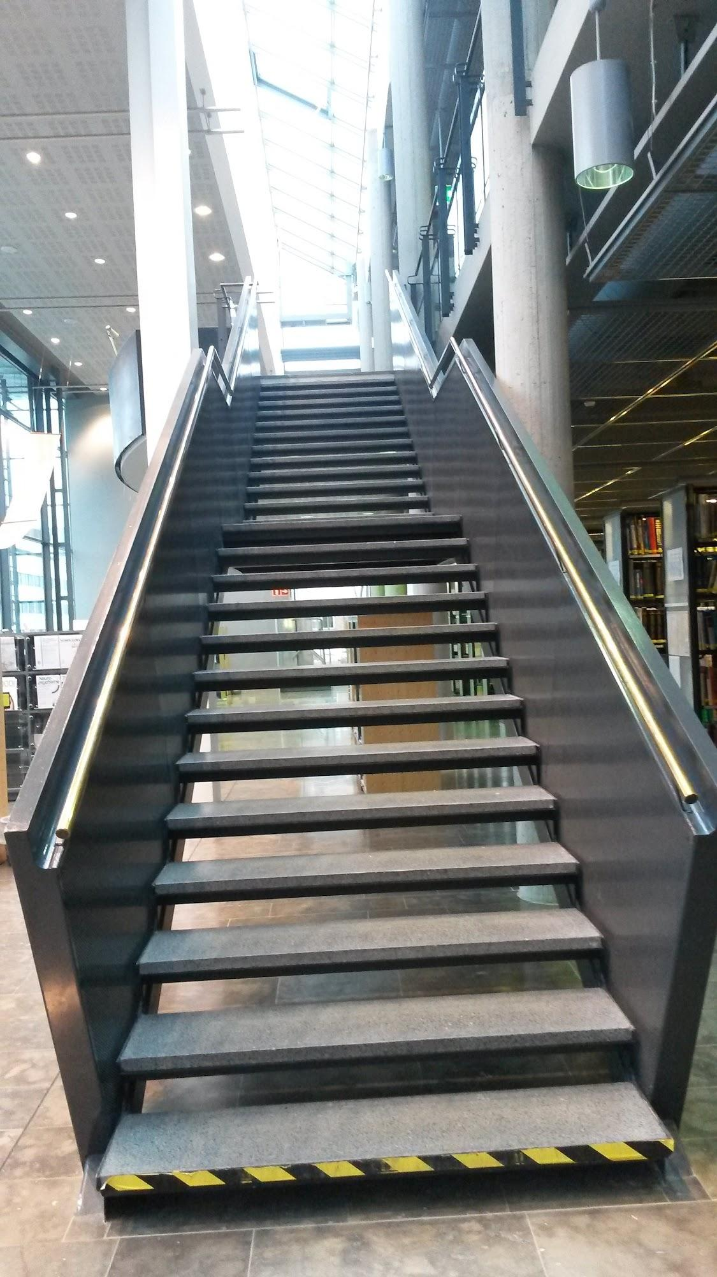
Hyvää:
- selkeä, tilava aula
- valoisuus, paljon luonnonvaloa
- kasvit luovat viihtyisyyttä
- tarpeeksi avara,
mutta ei hallimainen
Huonoa:
-Ankea värimaailma

Slide 10
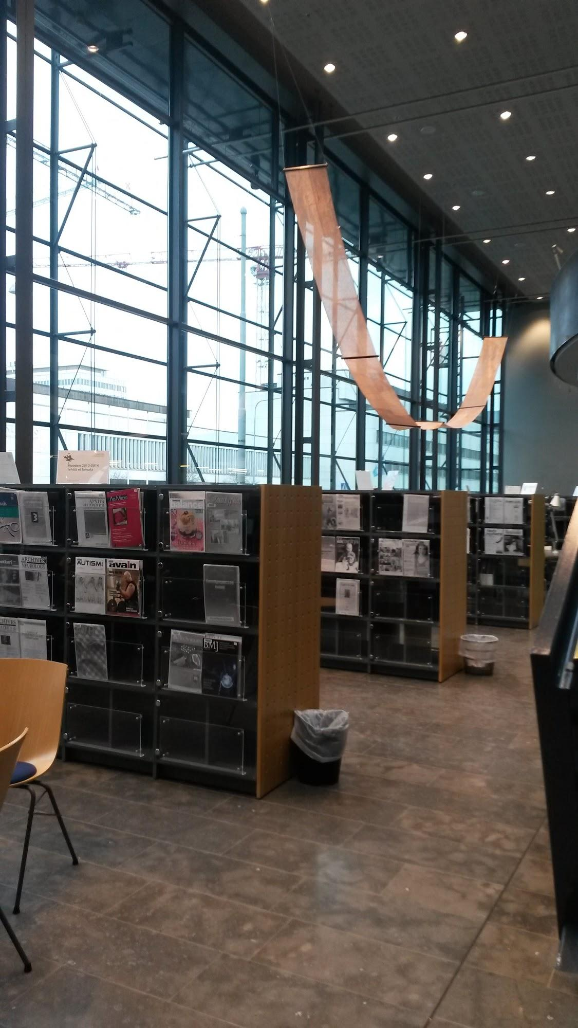
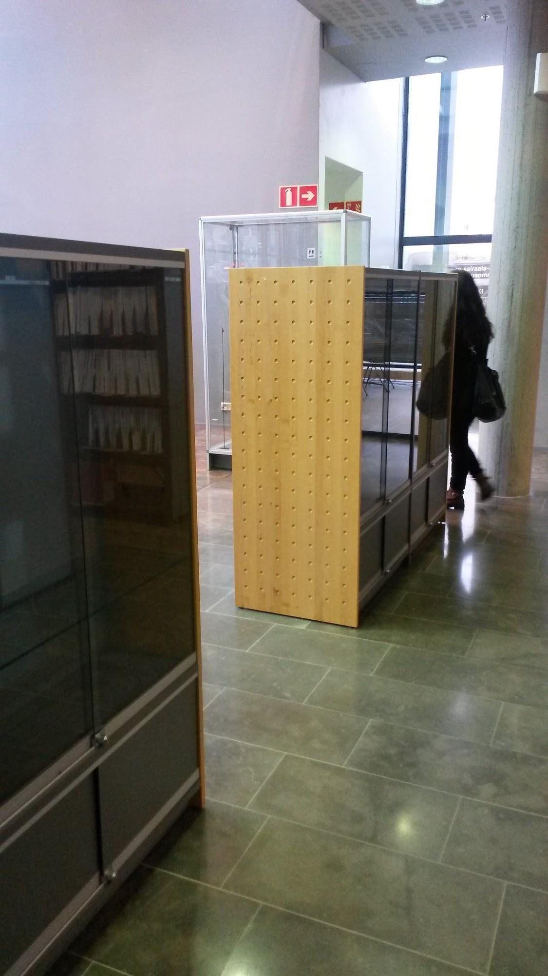
Lehtisali
Hyvää:
- Isot ikkunat, luonnonvalo
- tilavuus
Huonoa:
- tyhjiä kaappeja keskellä käytävää

Slide 11
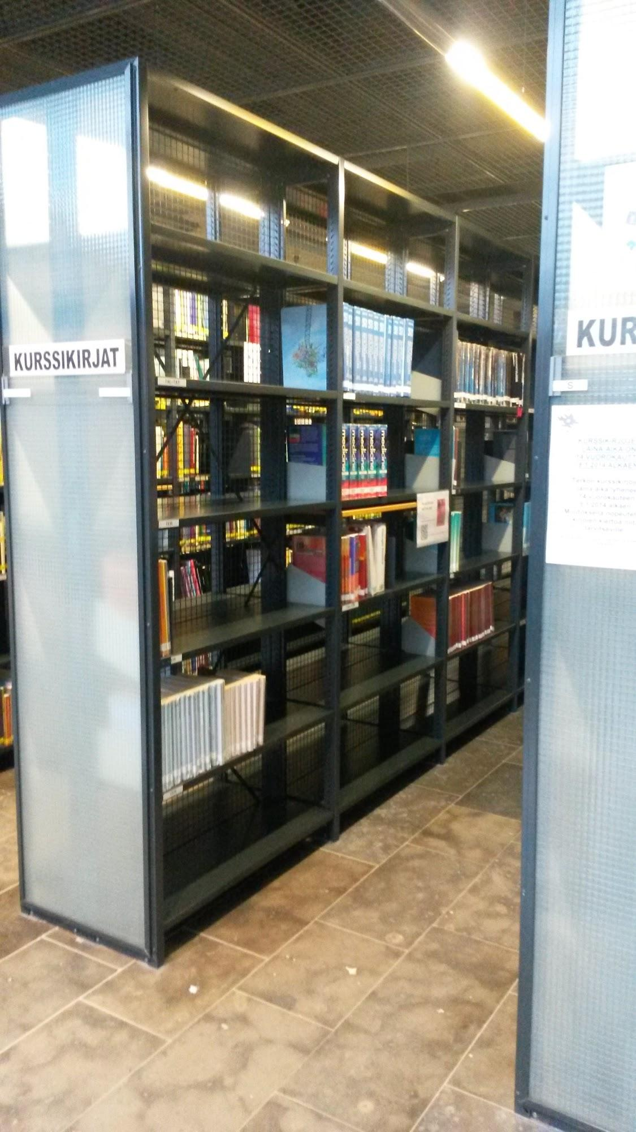
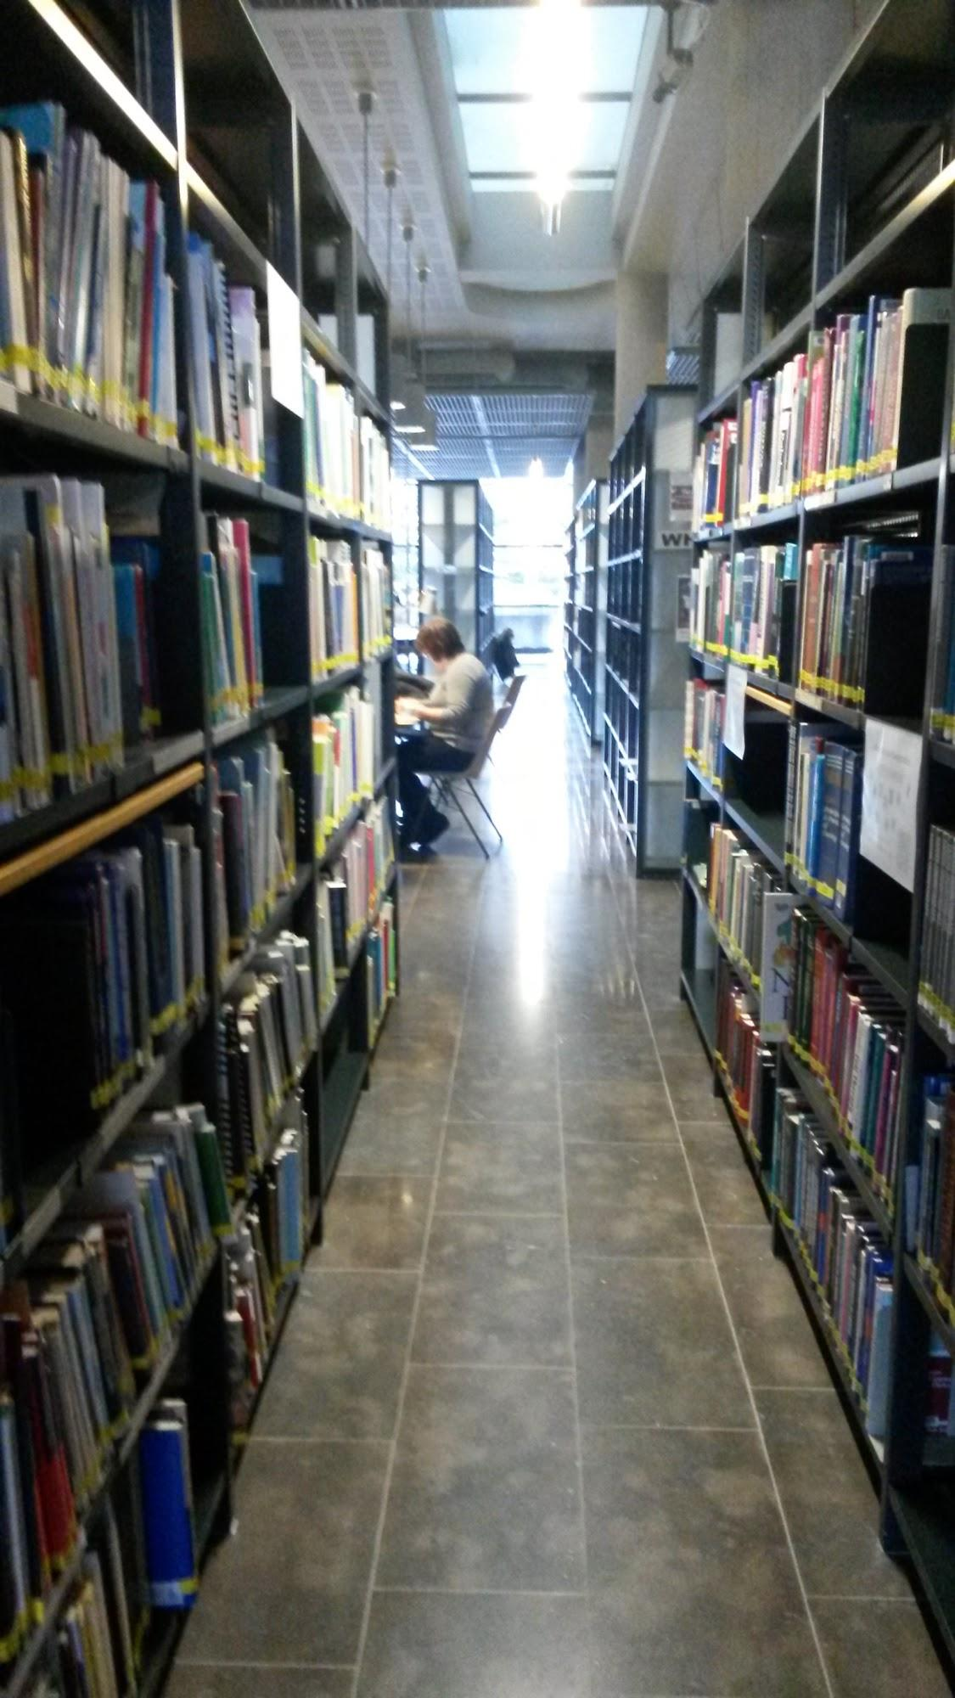
- Paremmat hyllyt, joissa ei kolkkoa
ulkonäköä
- Leveämmät tilat kävellä hyllyjen
välissä → viihtyisämmän näköinen

Slide 12
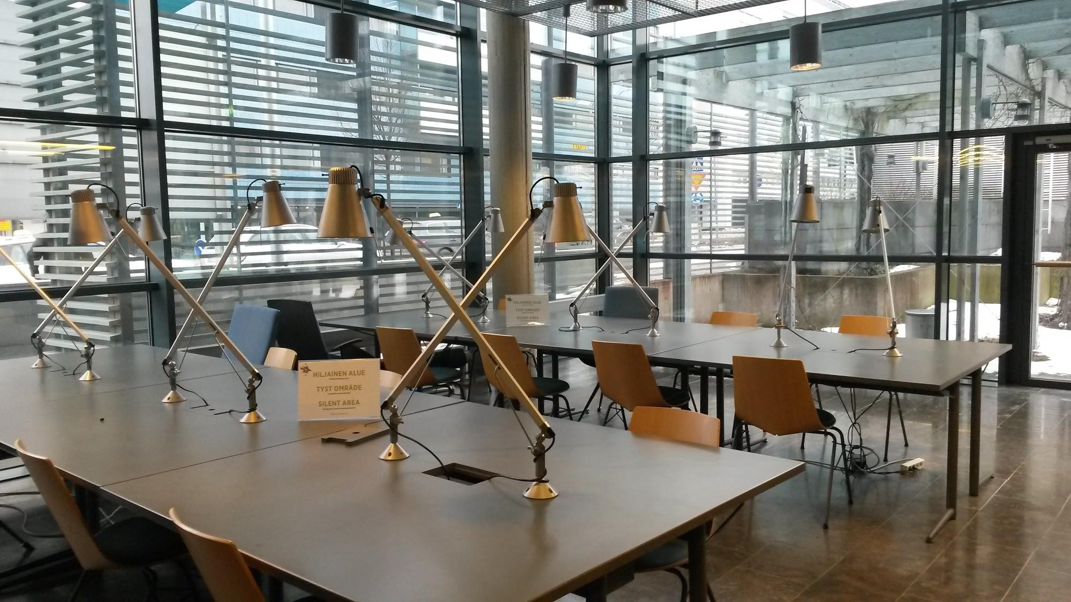
- Mahdollisuus hiljaiseen - paljon lisävaloa käytettävissä
ryhmätyöskentelyyn
- Riittävästi tilaa
- tarpeeksi luonnonvaloa
Lukutila

Slide 13
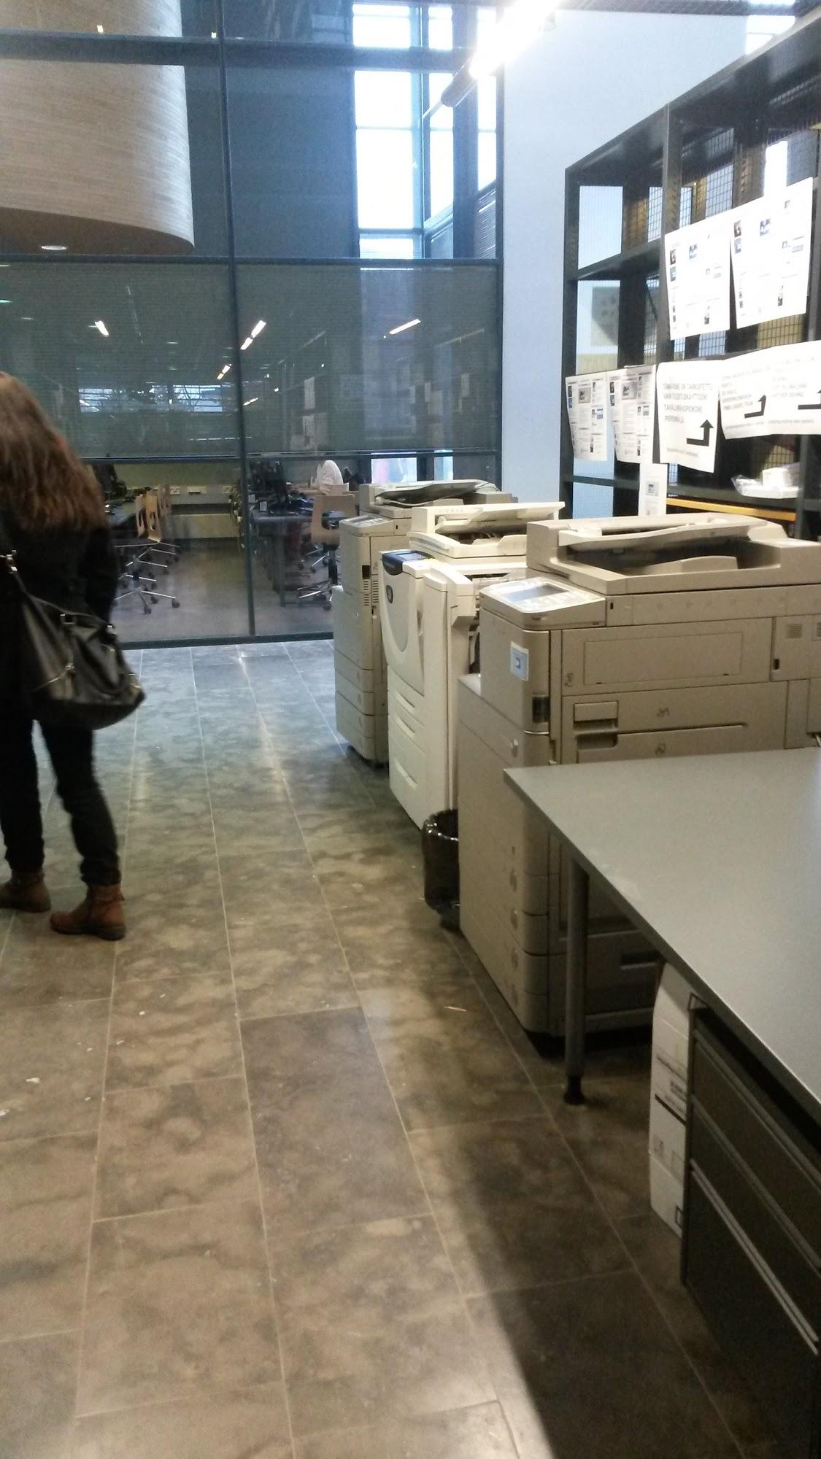
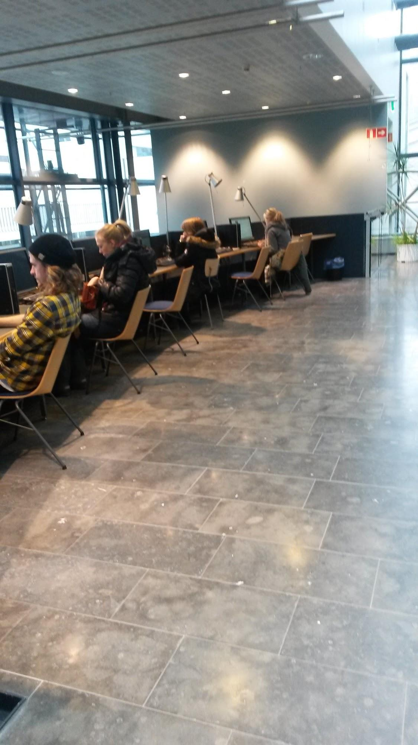
Kopiokoneet ja tietokoneet
Hyvää
- koneita ja kopiointikoneita riittävästi
- avaruus
- luonnonvalo
Huonoa
- kopiokonetila oli epäsiisti

Slide 14
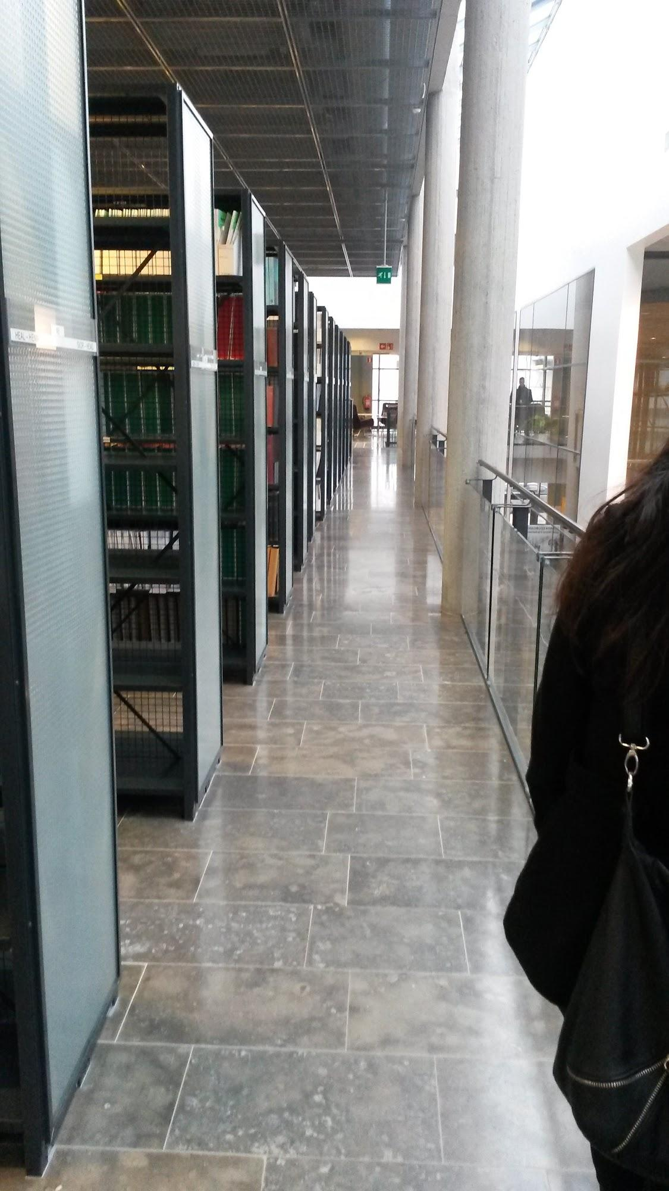
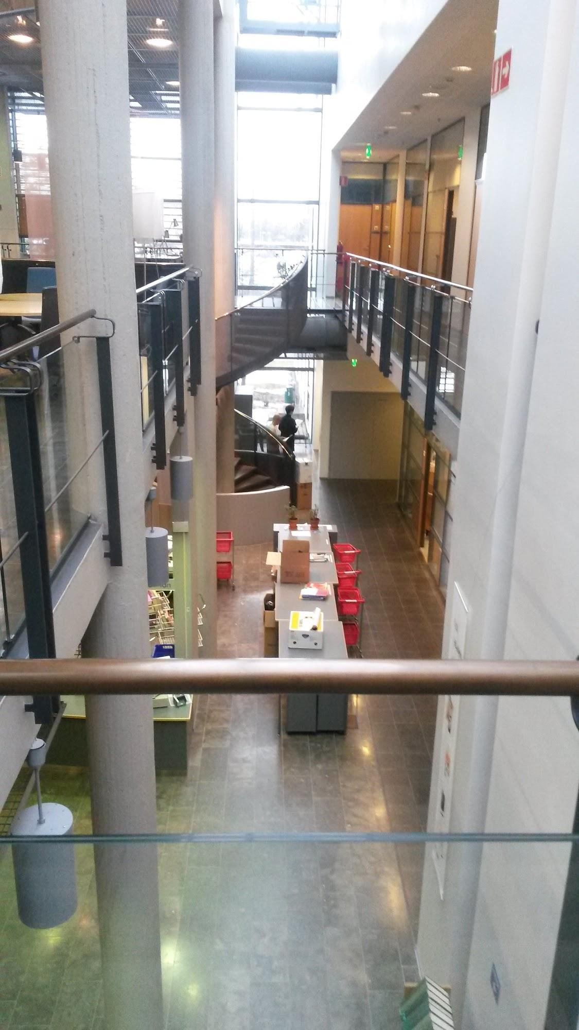
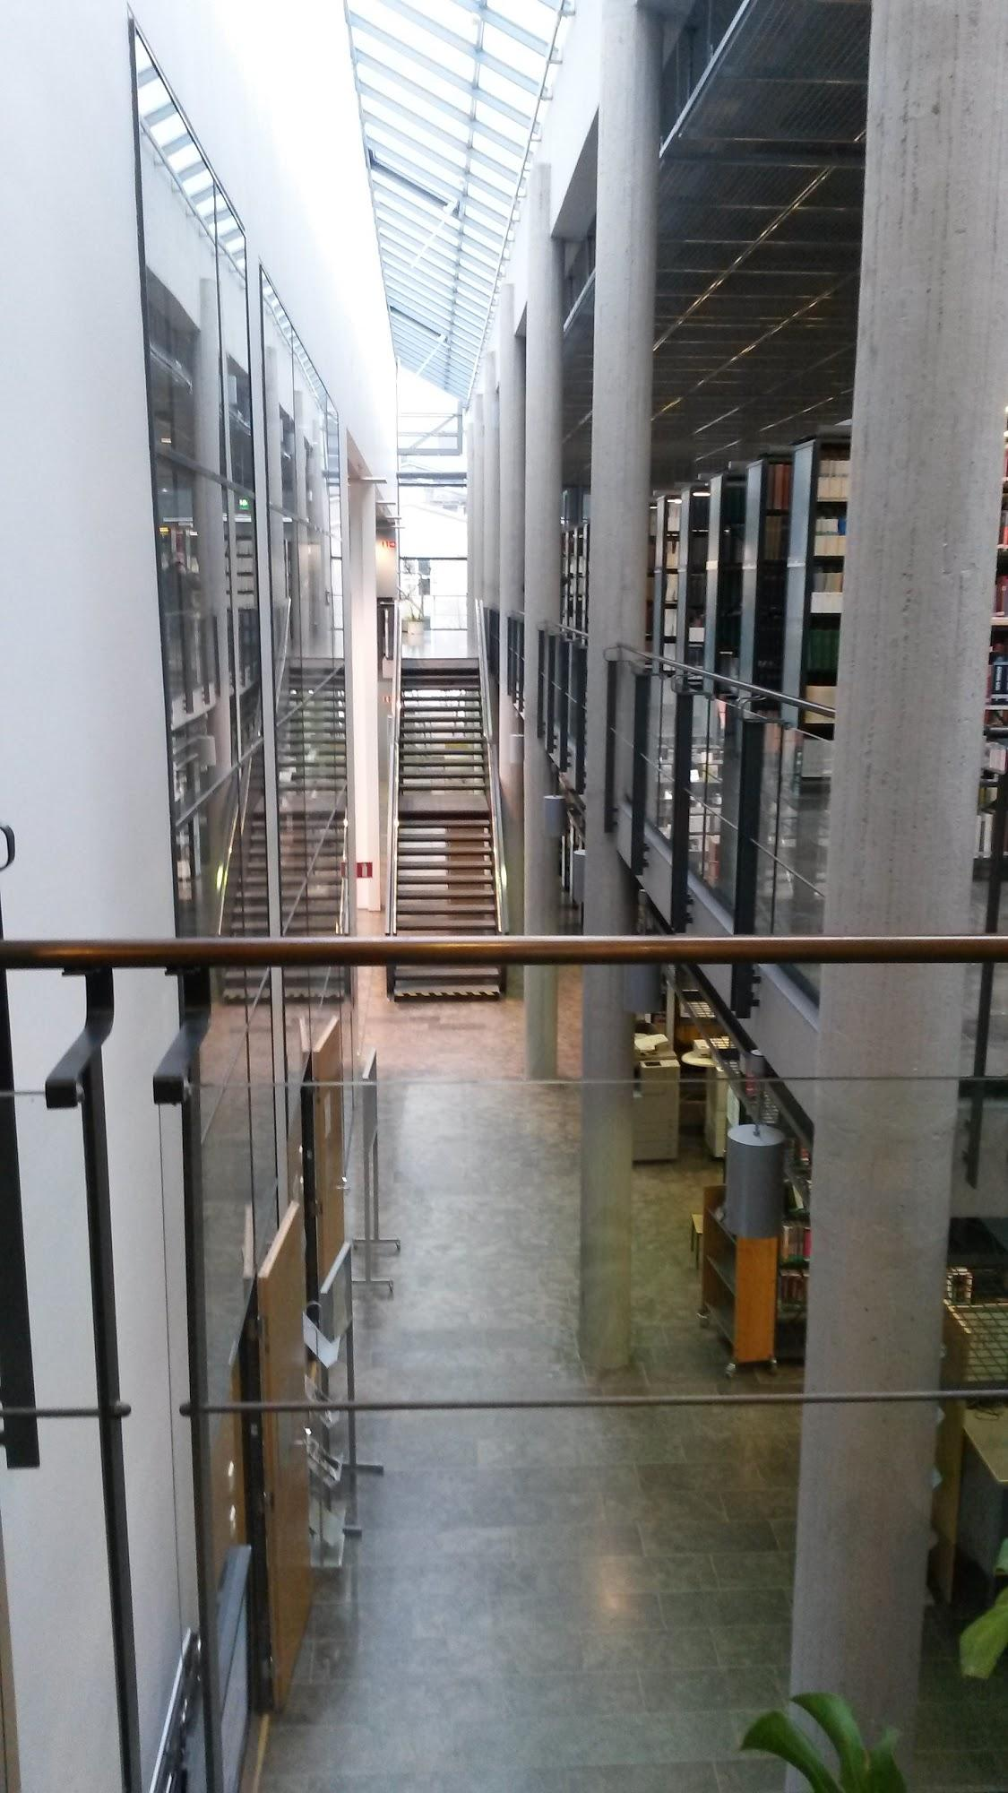
Hyvää
- avara tila kaiken kaikkiaan
- luonnonvalo
- avaruus
Huonoa
- lasiset/läpinäkyvät kaiteet
- ehkä vähän “epäselvä” tila

Slide 15
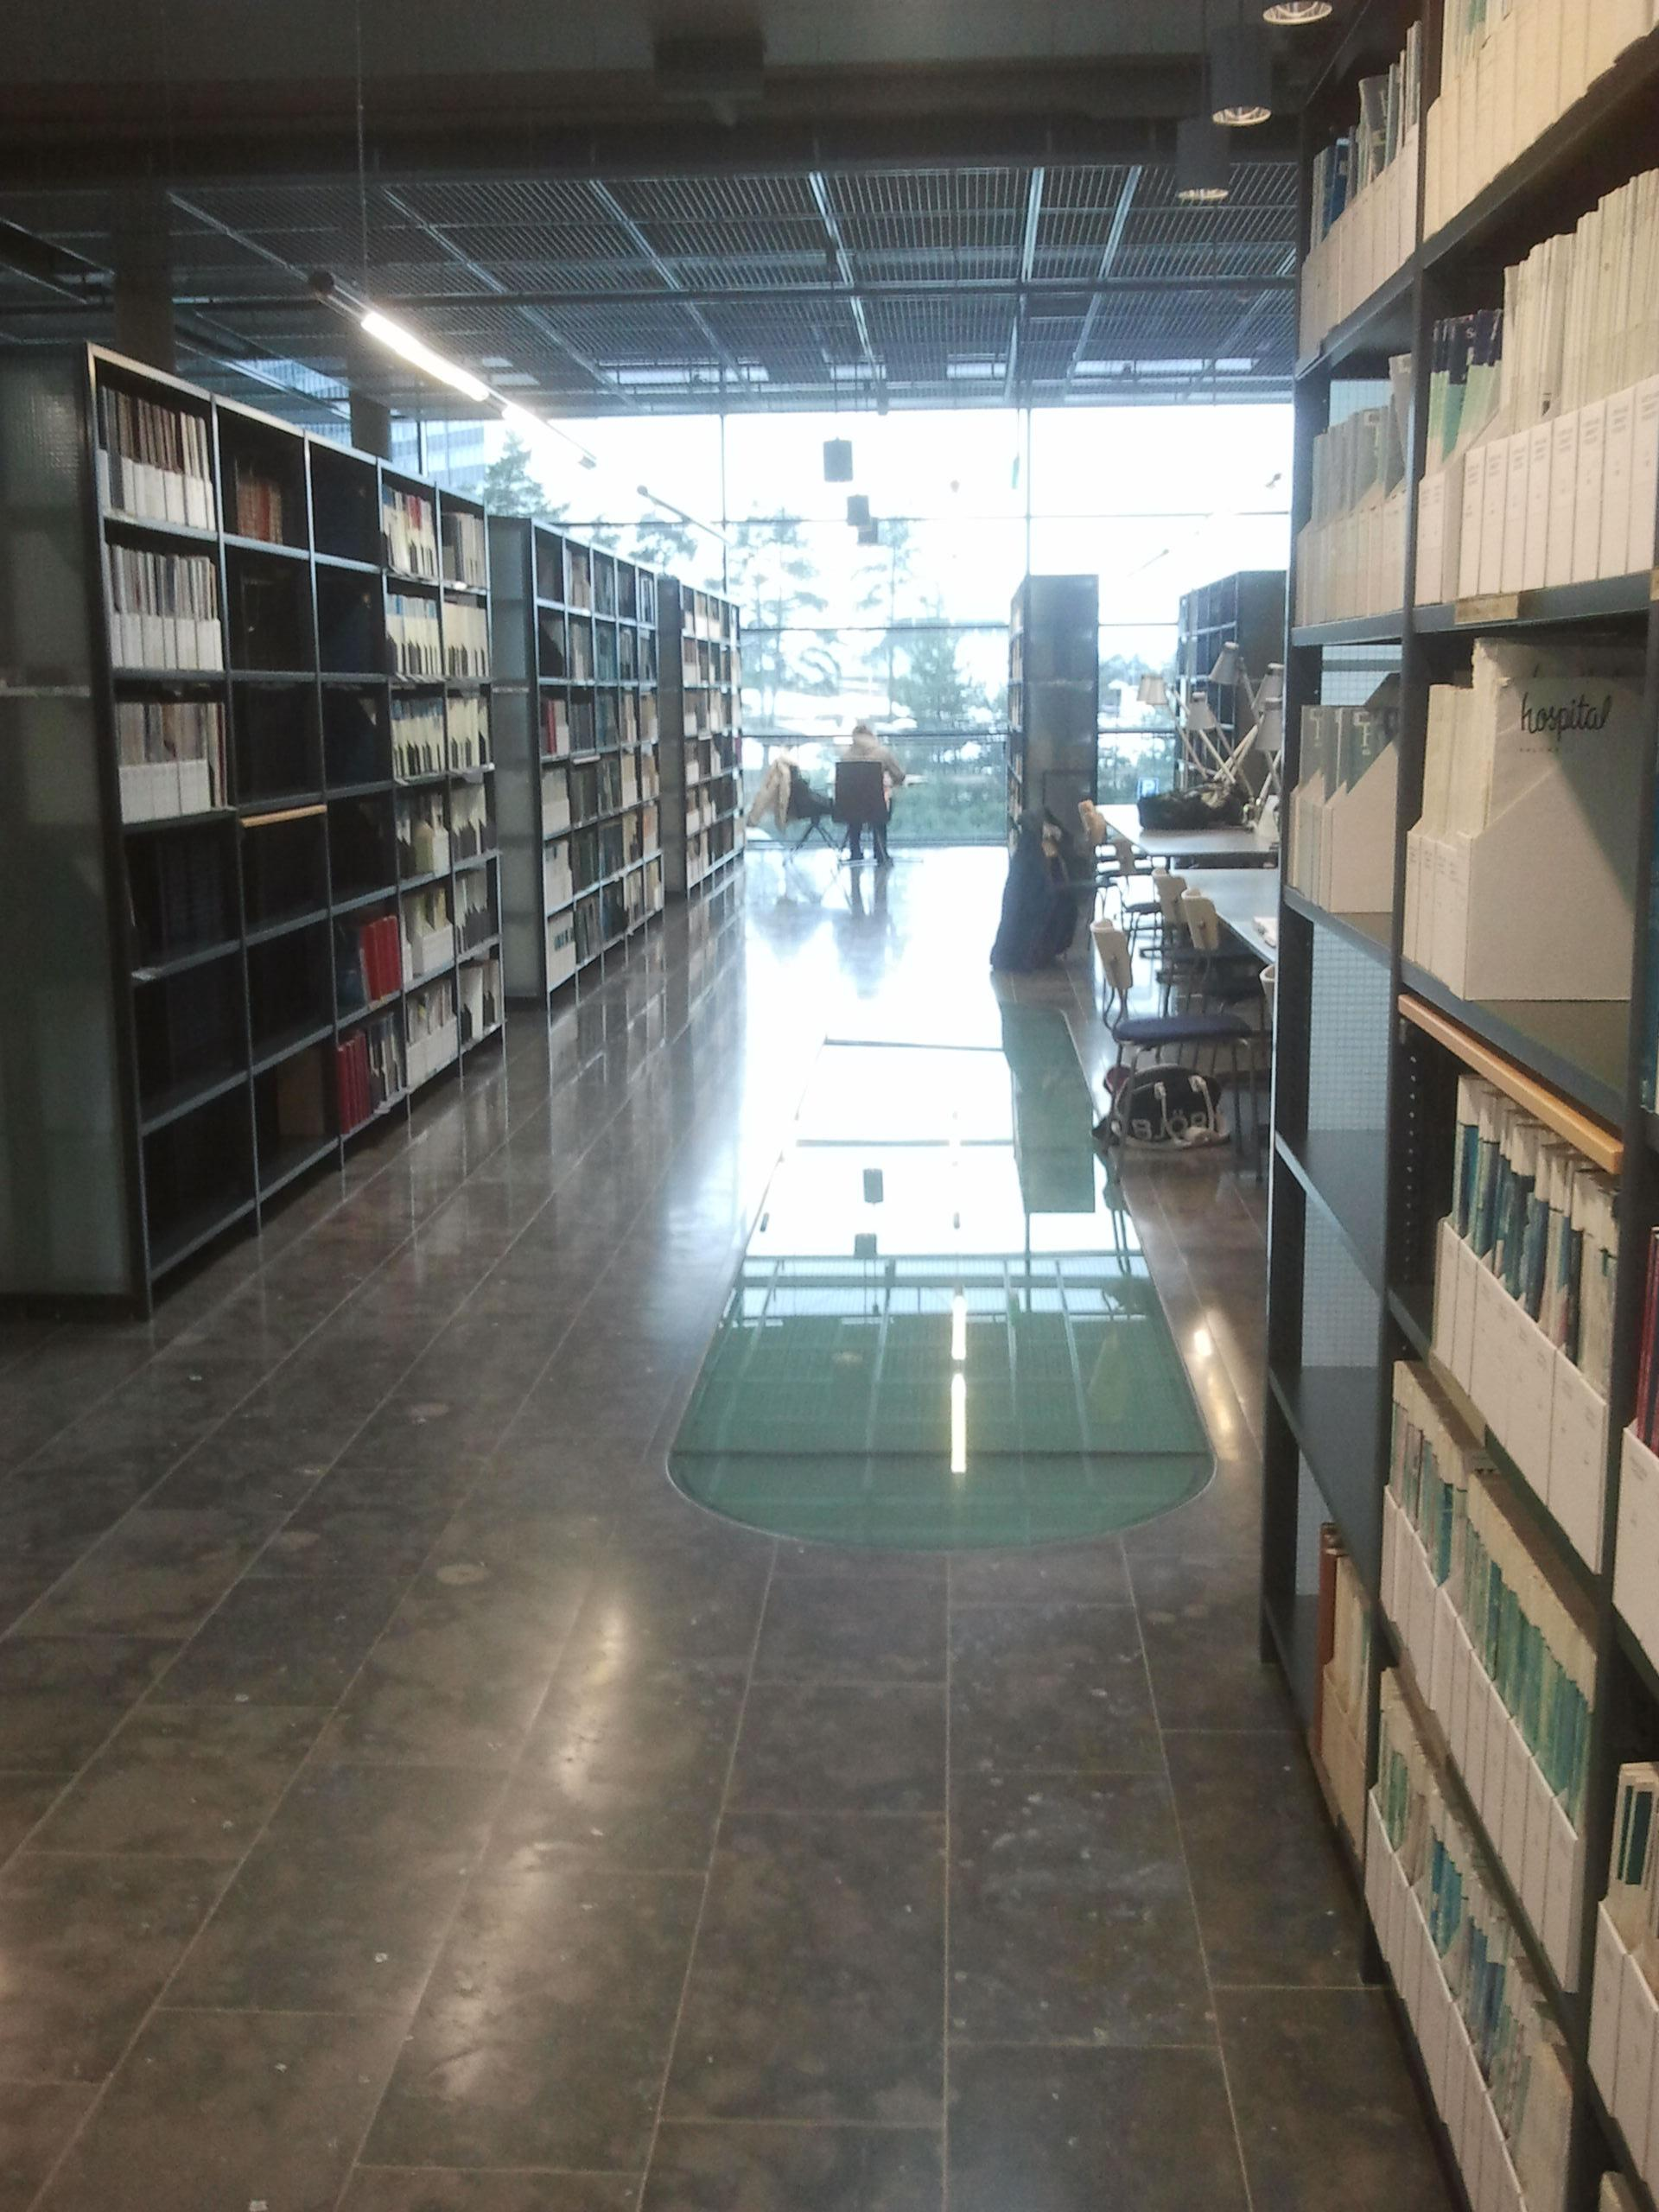
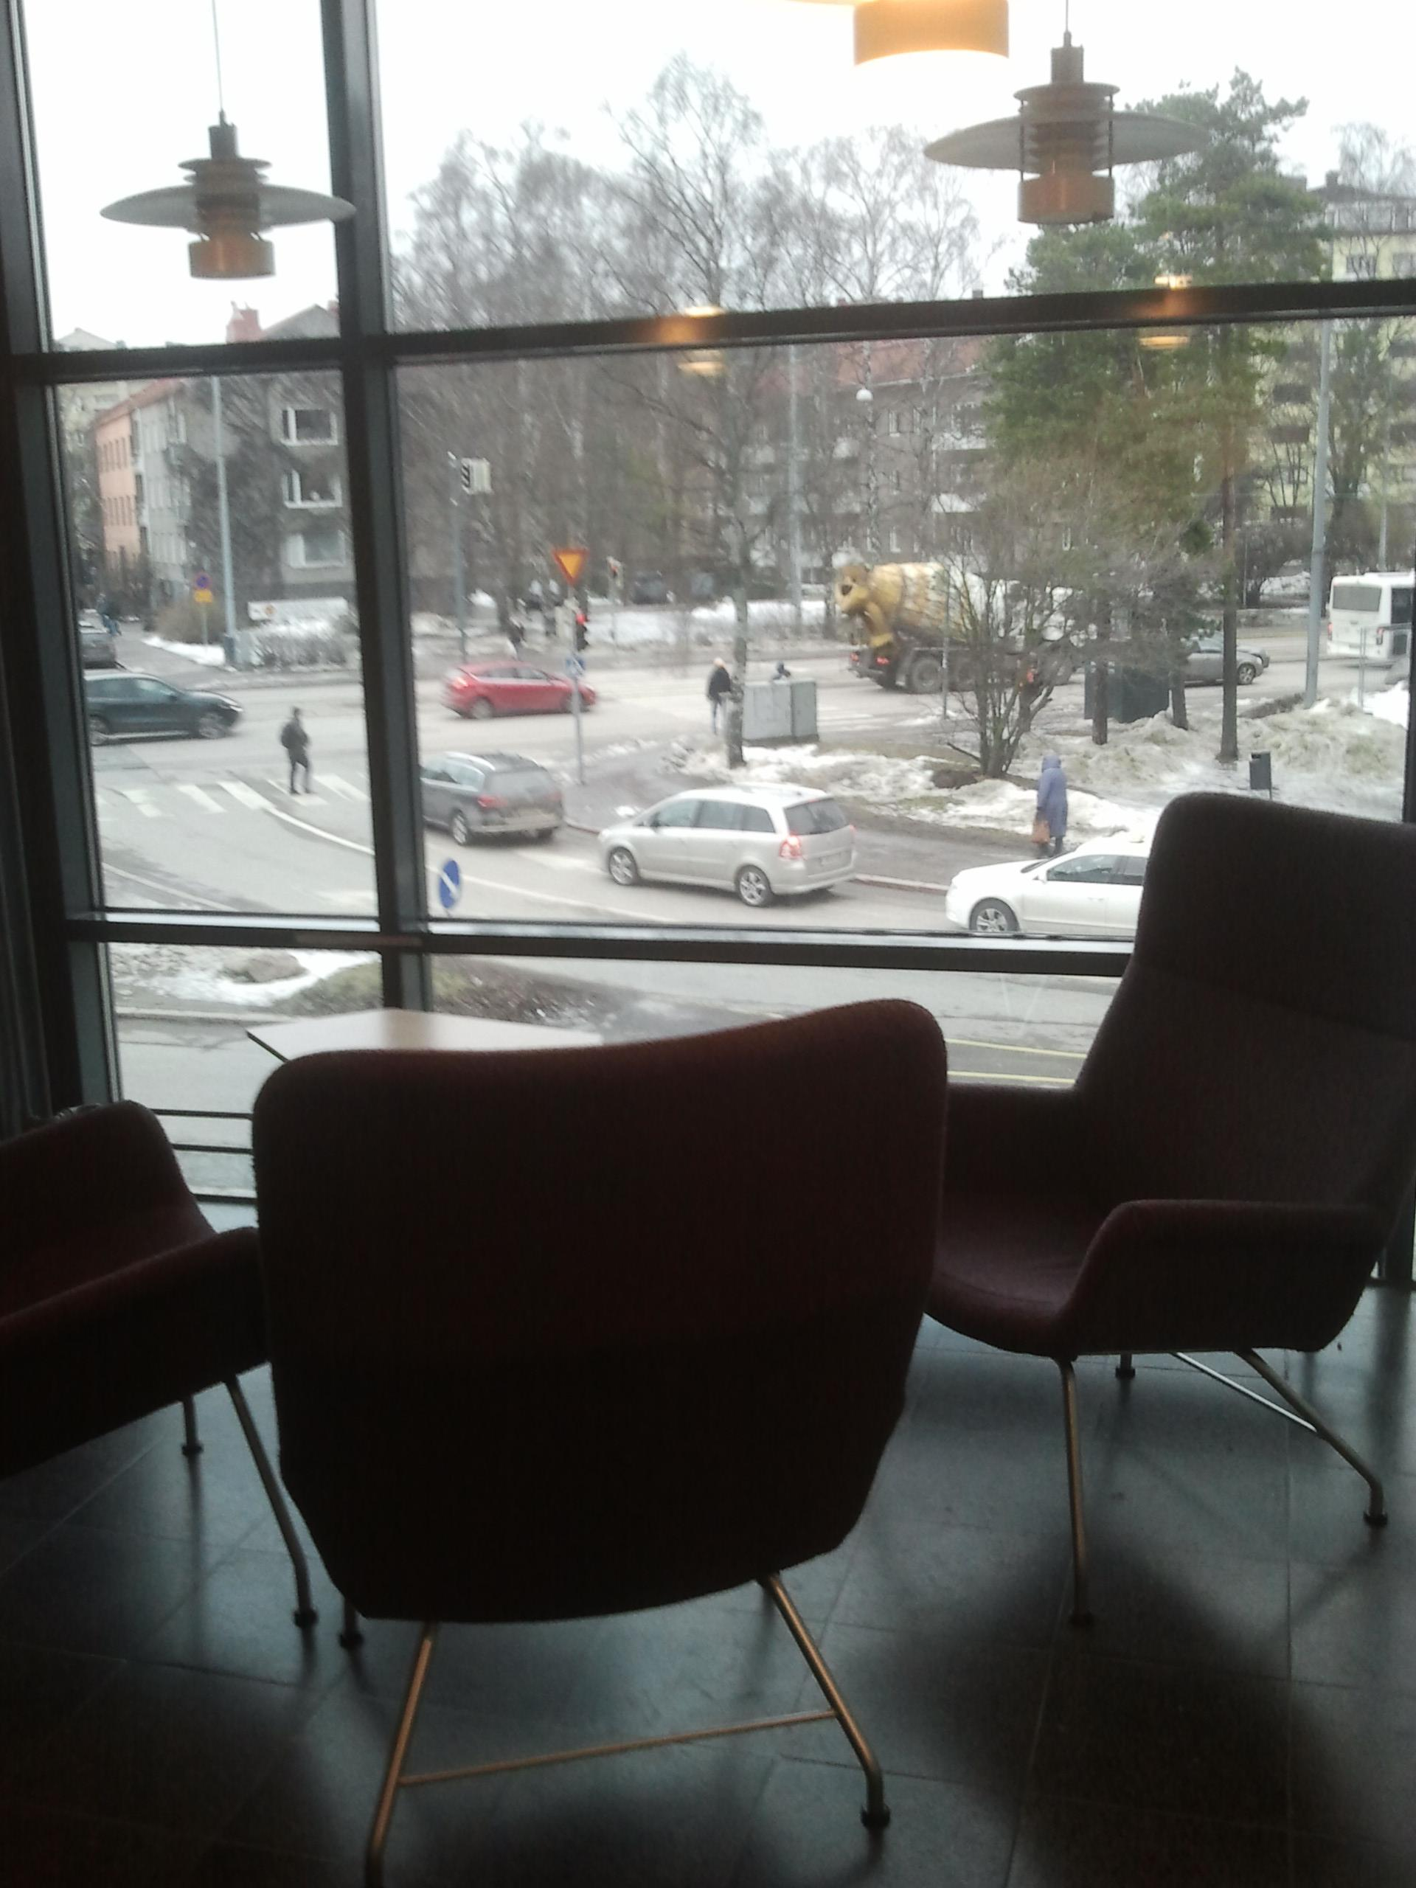
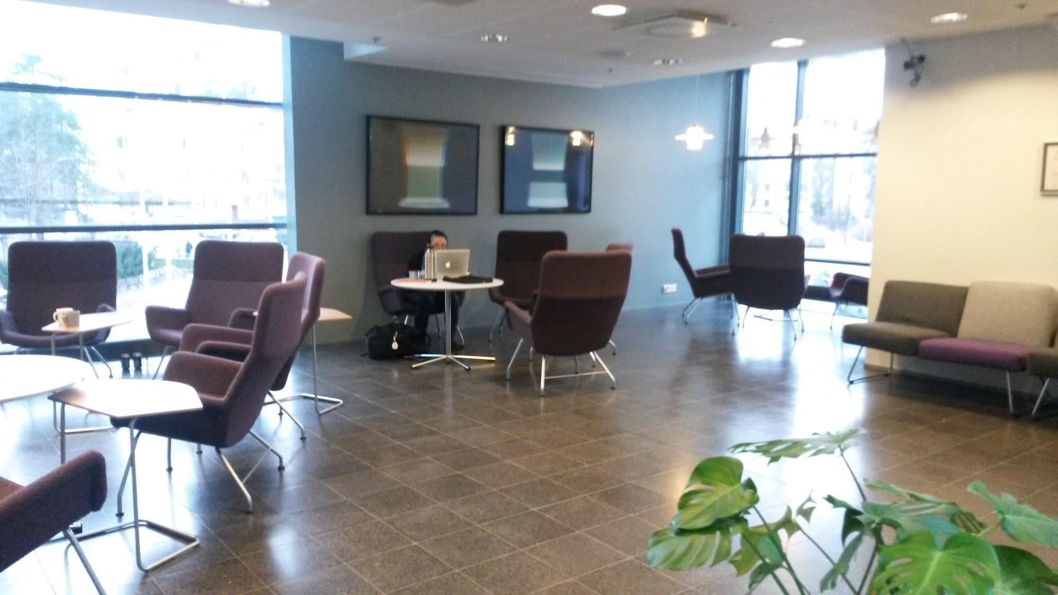
Oleskelutila
Hyvää:
- tilaa vapaalle ryhmätyöskentelylle
- luonnon valo/ikkunat
- lepposat tuolit
Huonoa:
- pienet pöydät
- vain sohvatuoleja
- liian vähän pöytiä ja tuoleja

Slide 16
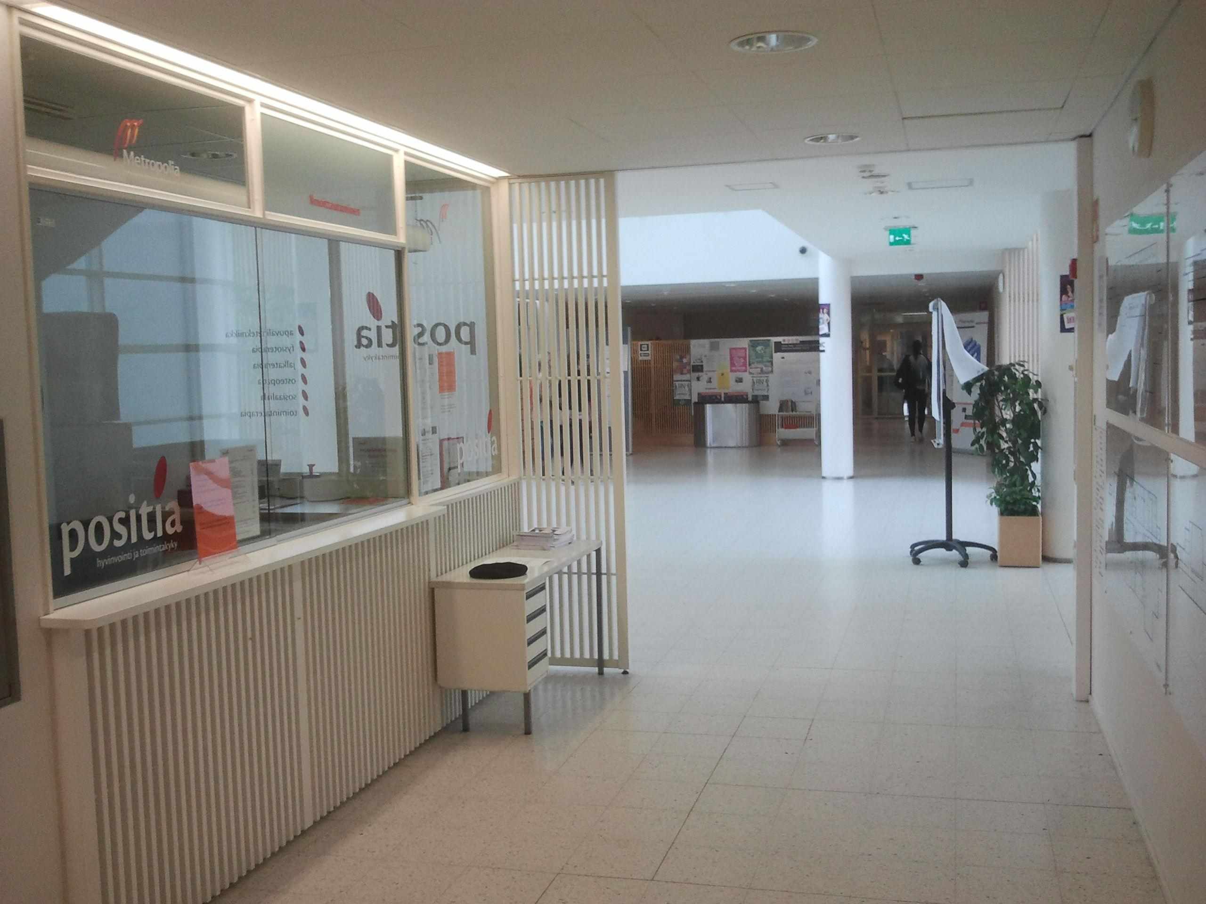
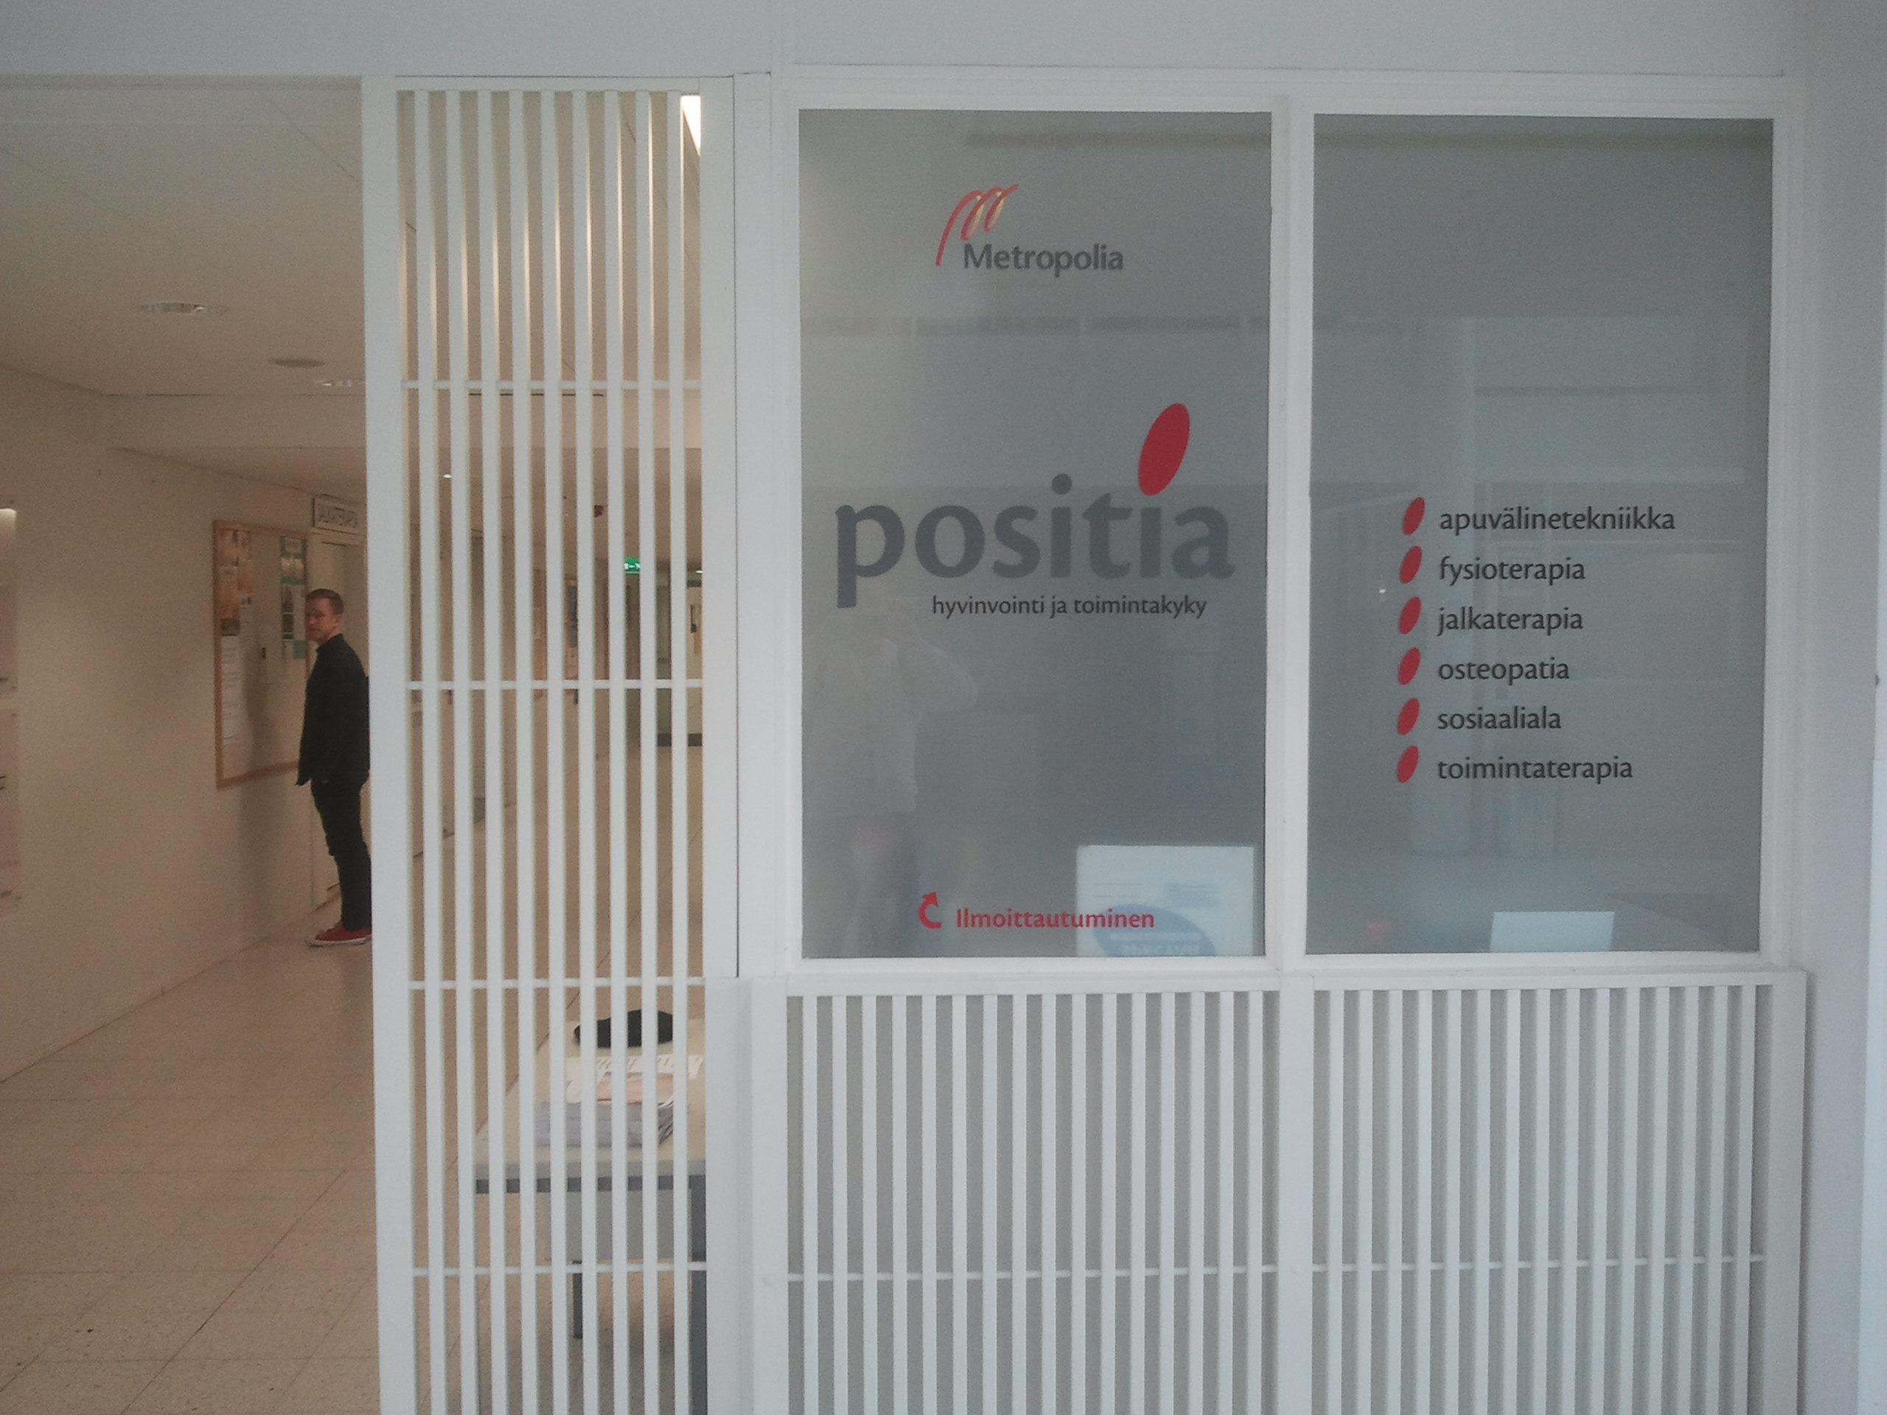
Vanha viertotie (Positia)
positian infopiste
+ avara ja valoisa aula
- huonot opasteet positian infopisteelle (liian vähän opasteita liian pienellä tekstillä), infopiste voisi olla heti sisäänkäyntiä vastapäätä ja voisi erottua taustasta paremmin

Slide 17
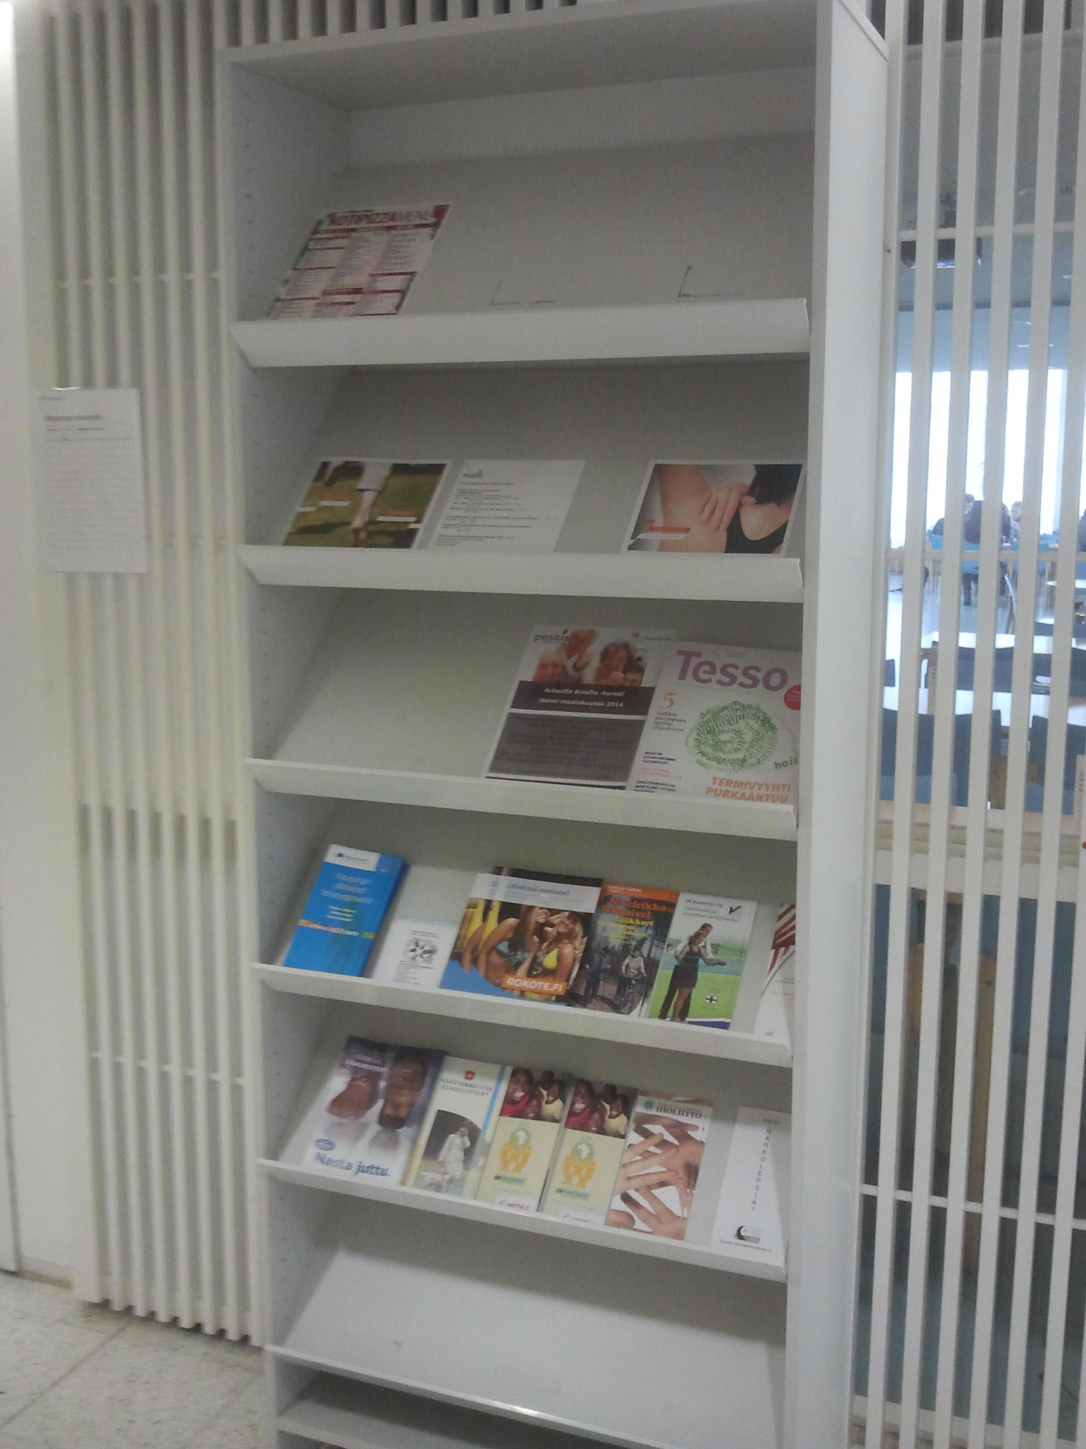
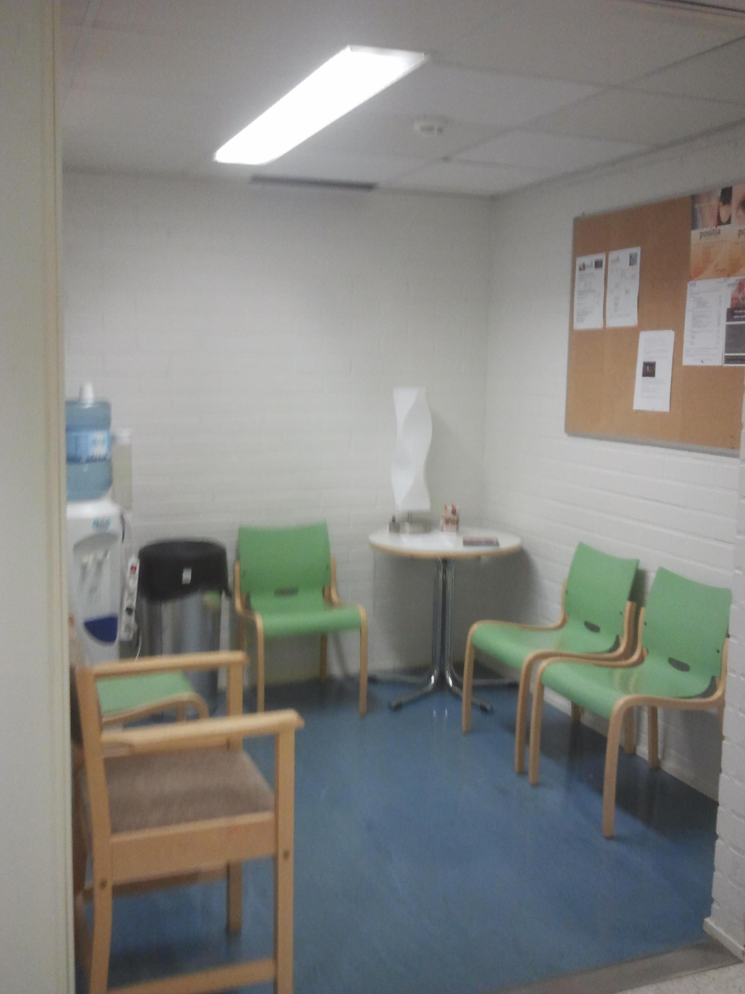
asiakkaan odotustila
+ vesipiste ja roskis
+ valotus
- vähän luettavaa
- kornit tuolit
- huonosti pöytiä (asiakaslomakkeen kirjoittaminen)
- epämukavat tuolit pitemmän päälle
- ei opasteita odotustilaan
- odotustila “koppimainen”
- ei kovin viihtyisä

Slide 18
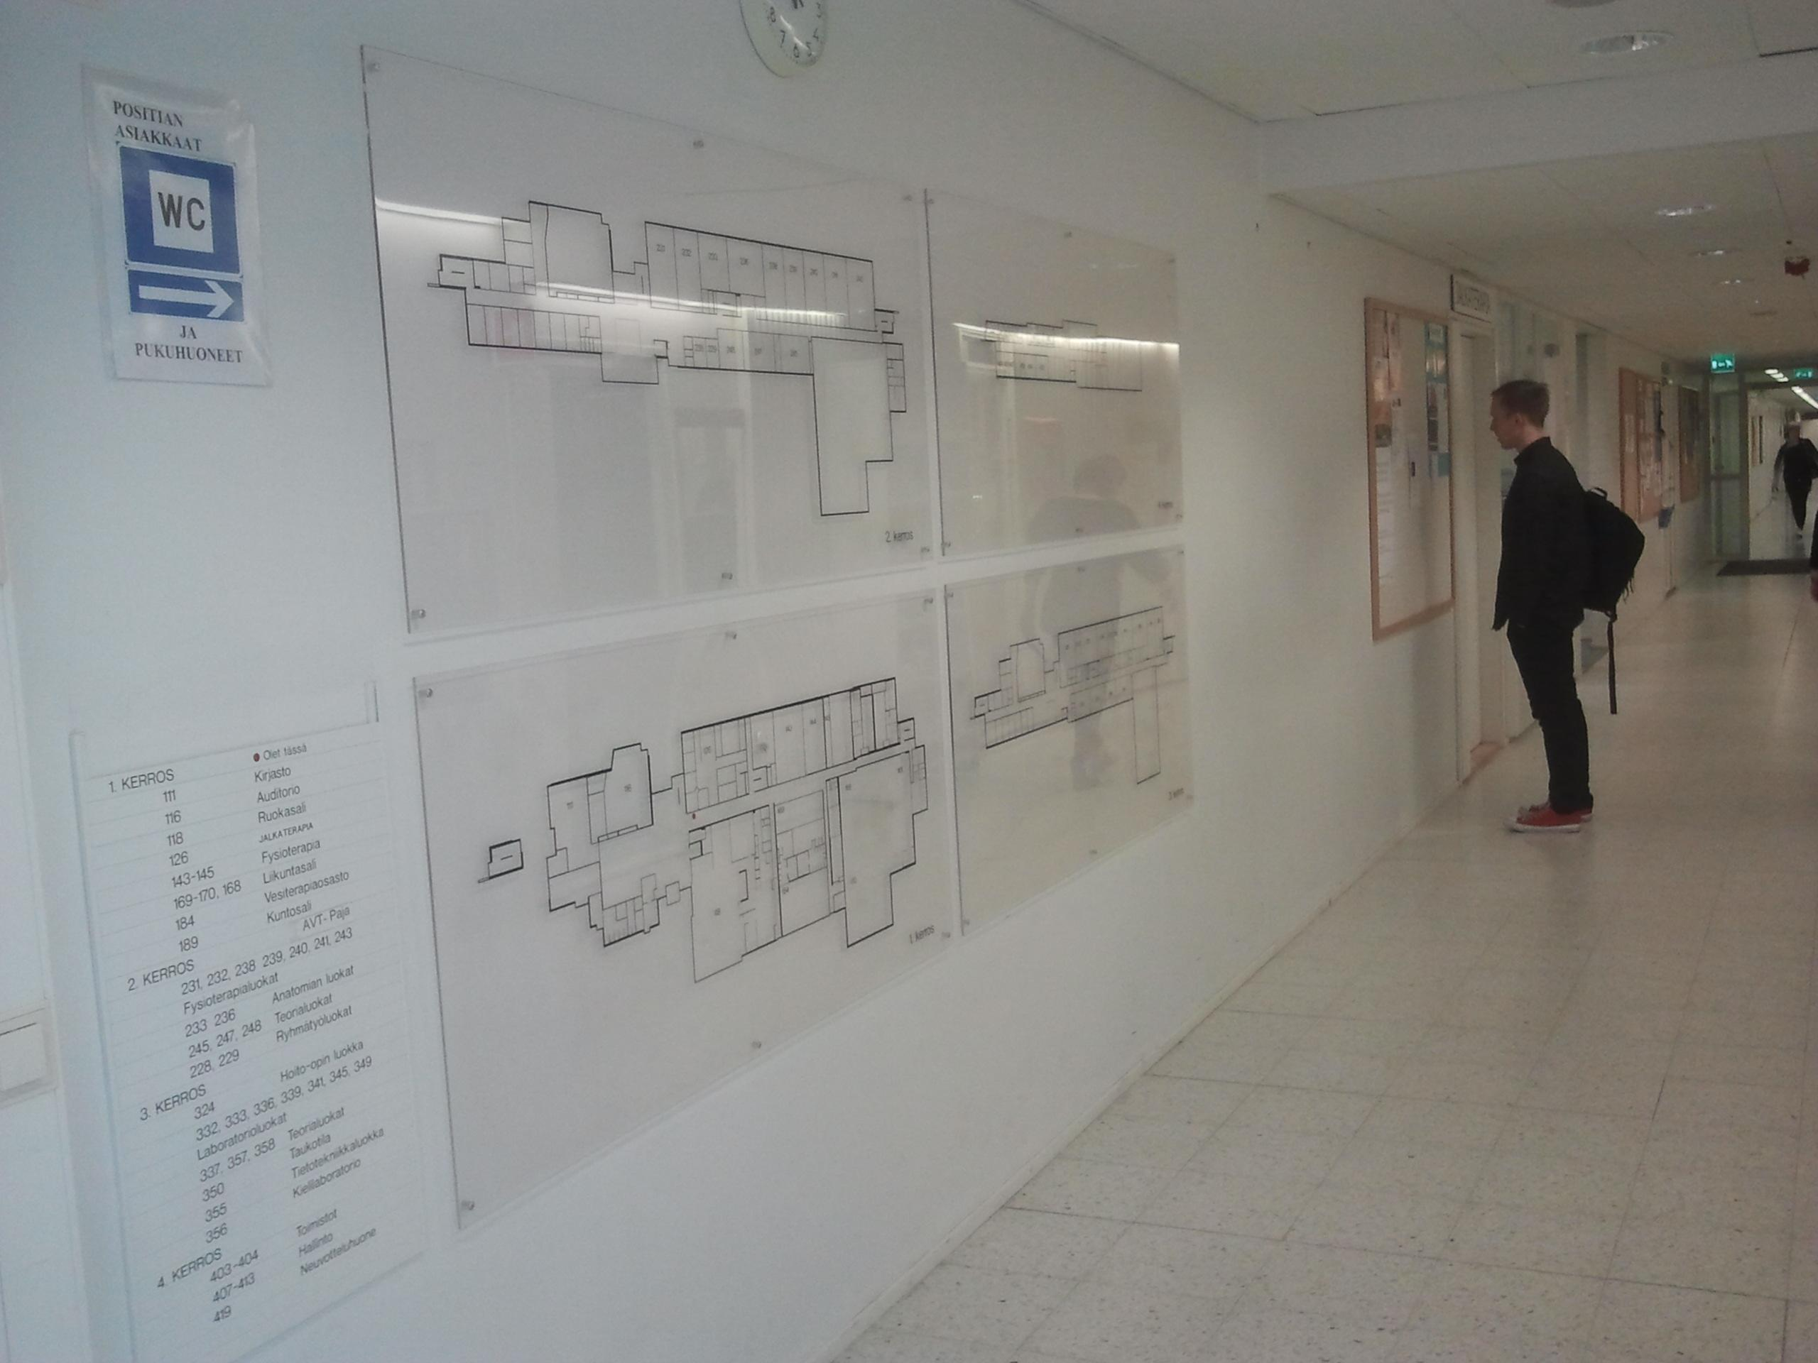
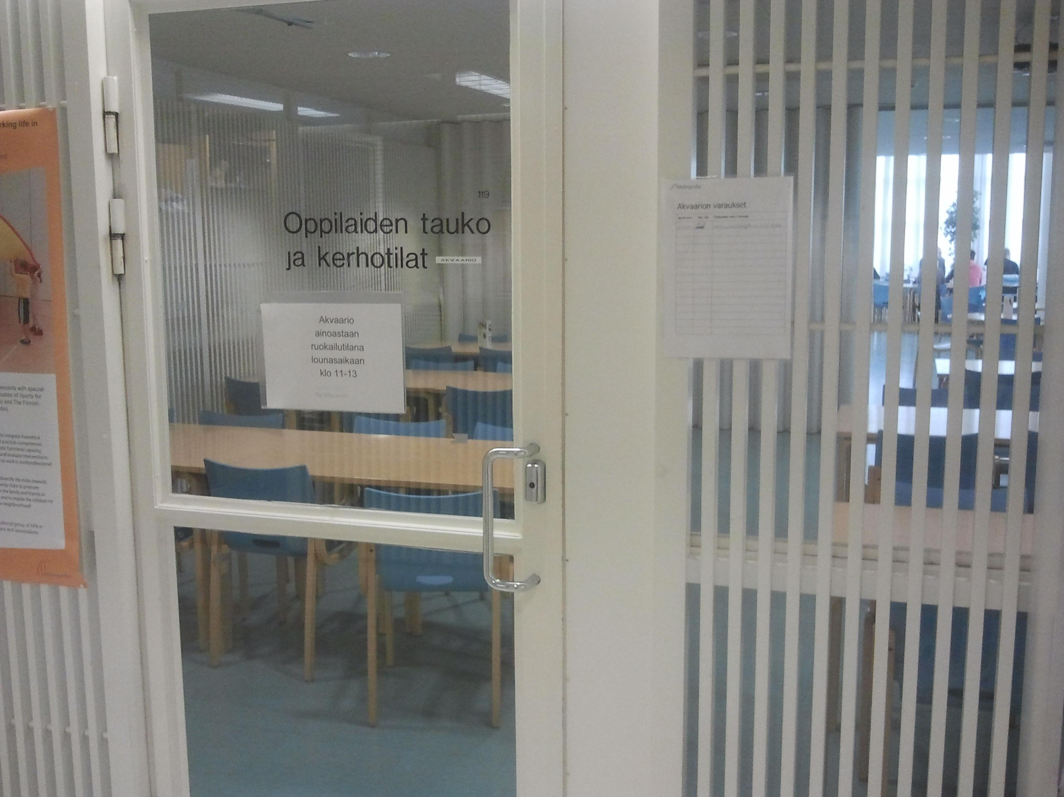
viertotien kartta positian palaveritila
- iso kartta, mutta vähän informaatiota
- tökeröt opasteet
- erottuu huonosti taustasta, lasipinta huono valinta > kiiltelee
+ palaveritila valoisa ja “näkyväinen”, kahvila vieressä
- pieni tila, muut syö samassa tilassa (rauhaton, vaitiolovelvollisuus?)

Slide 19
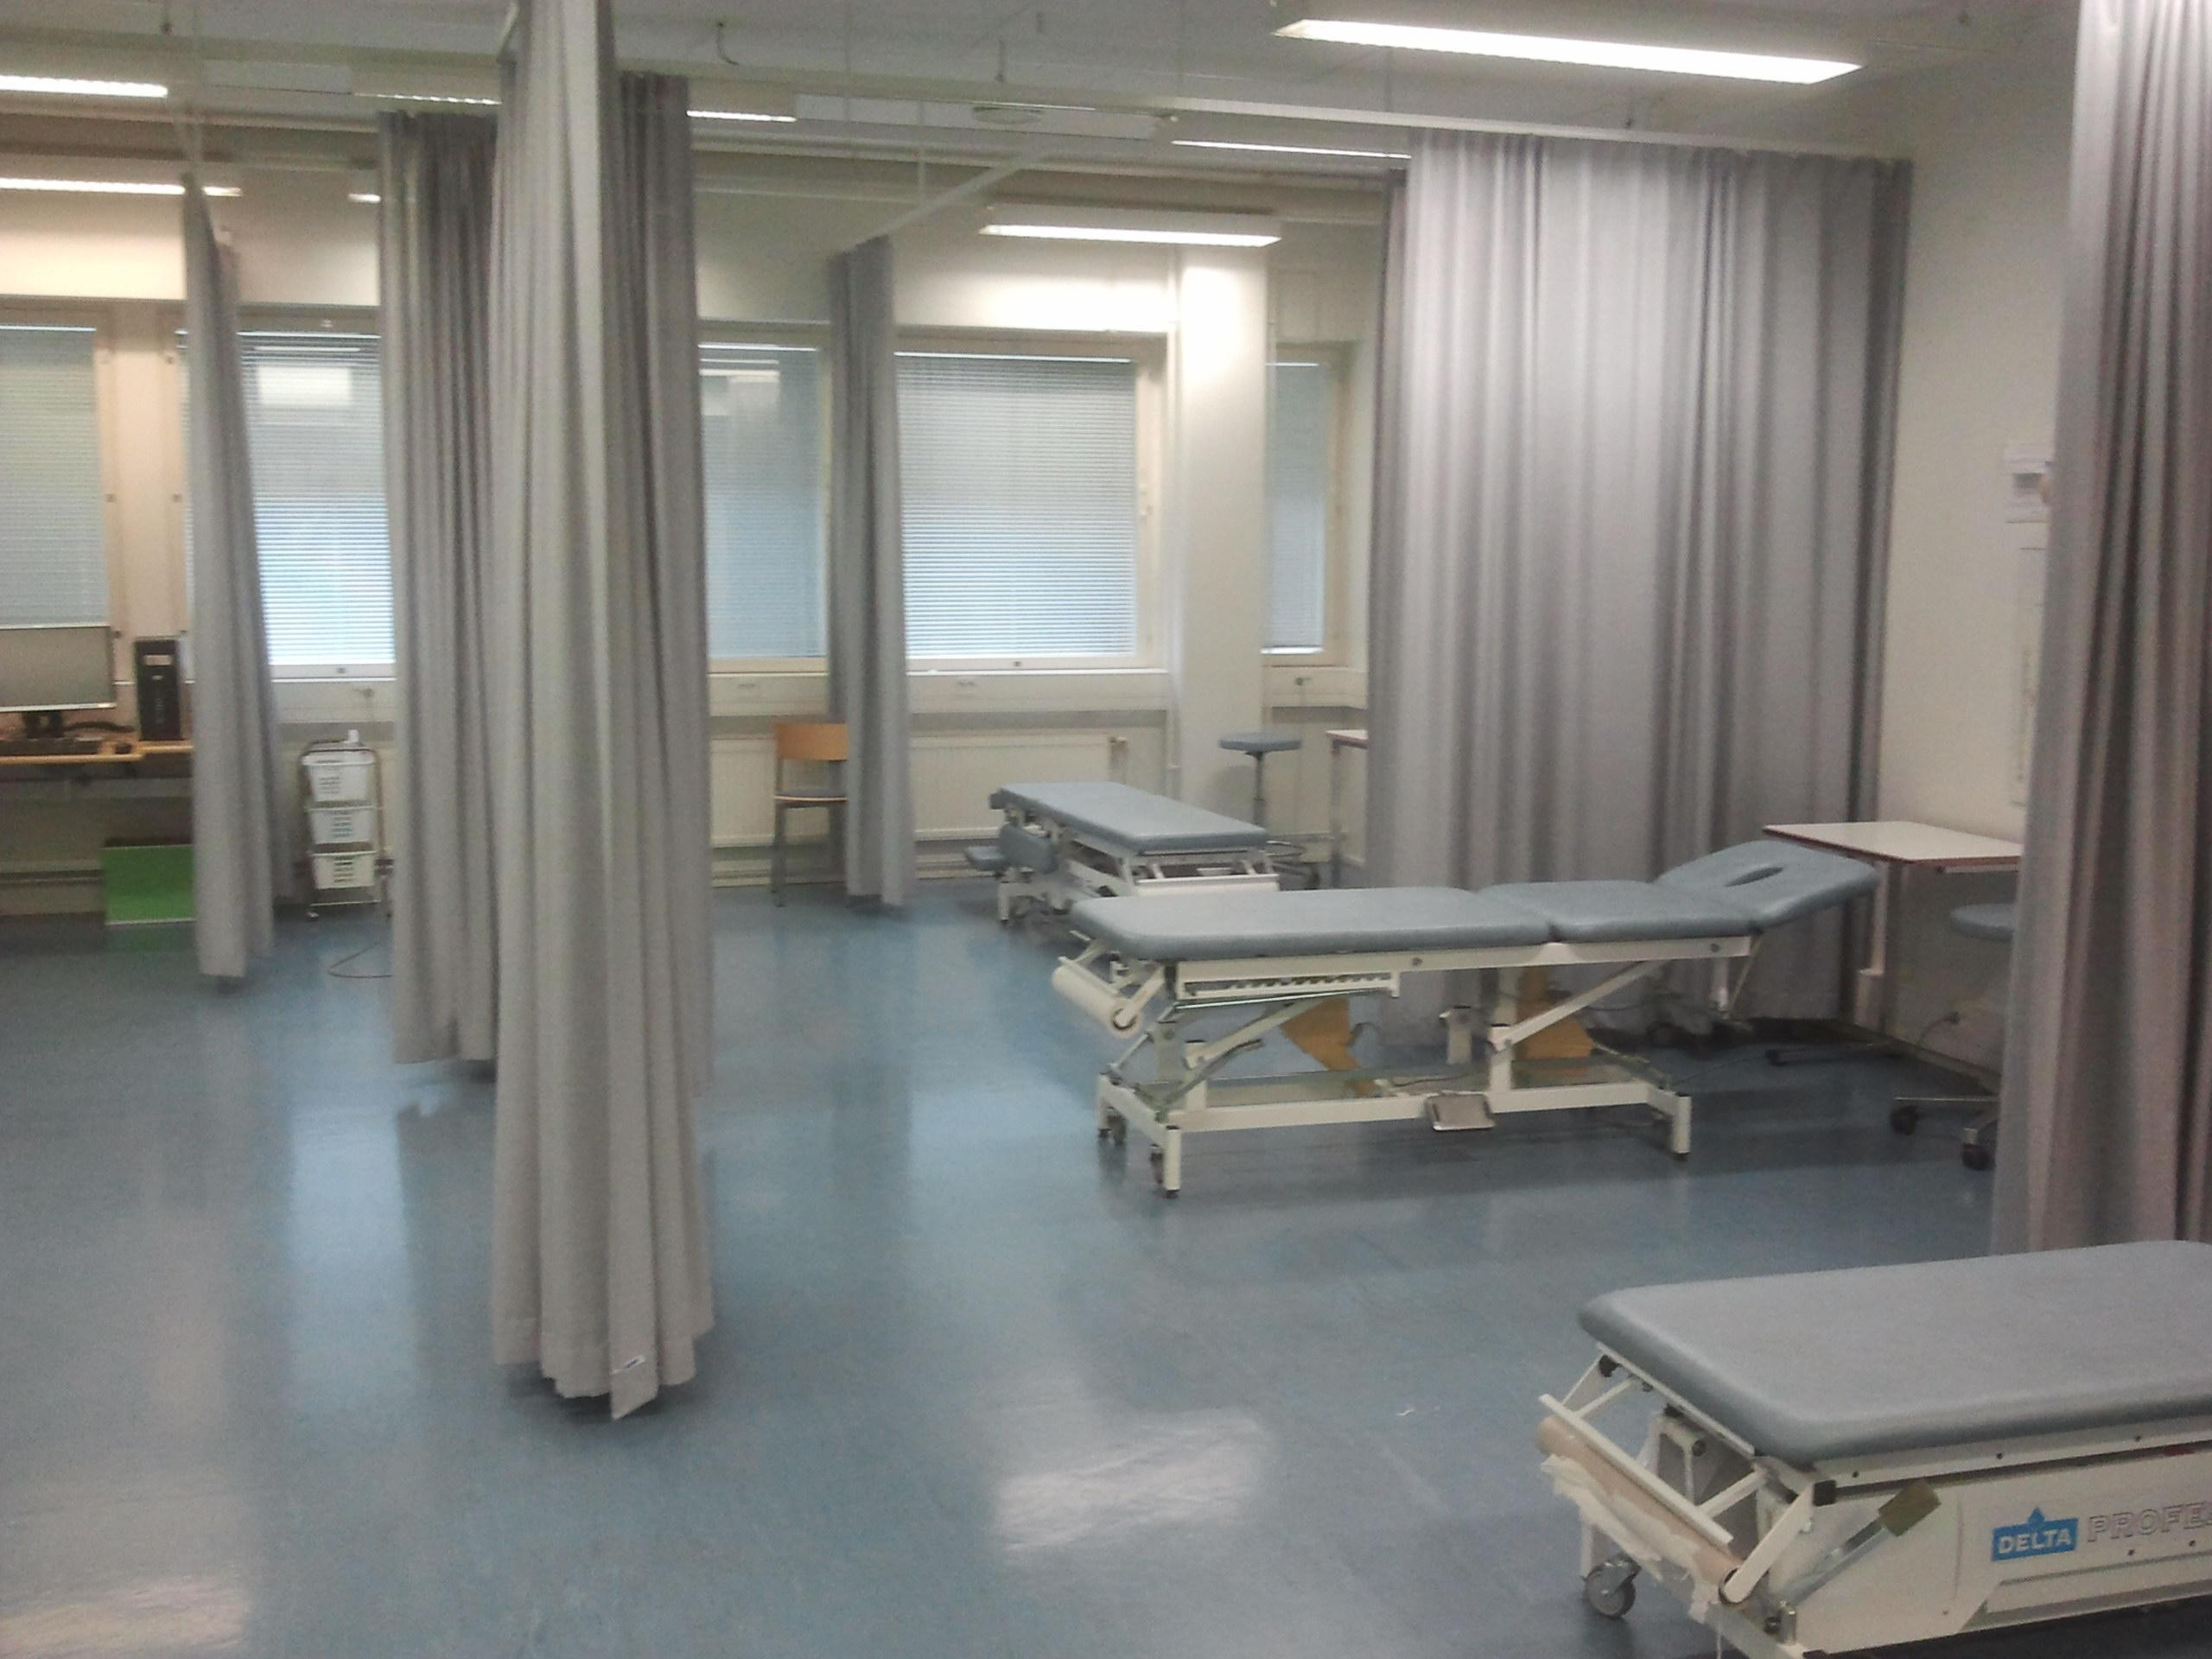
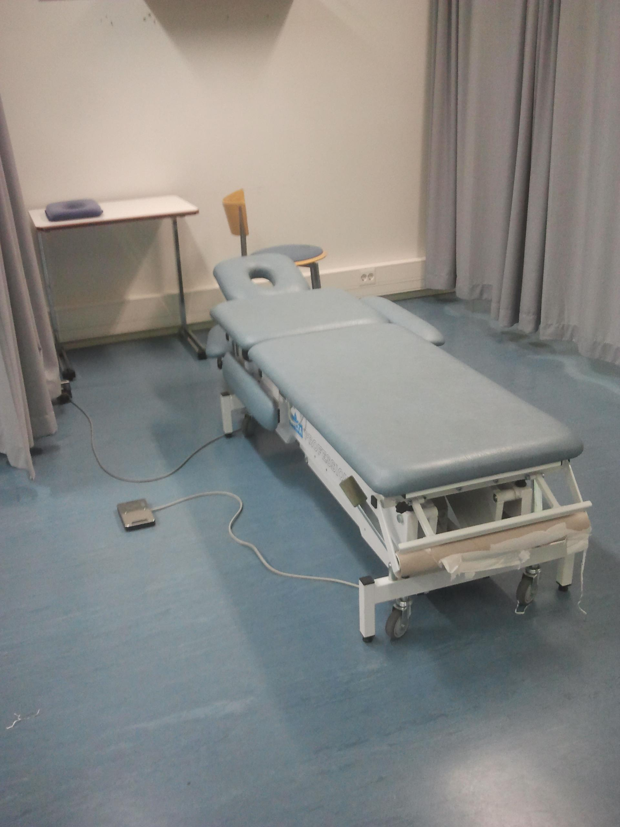
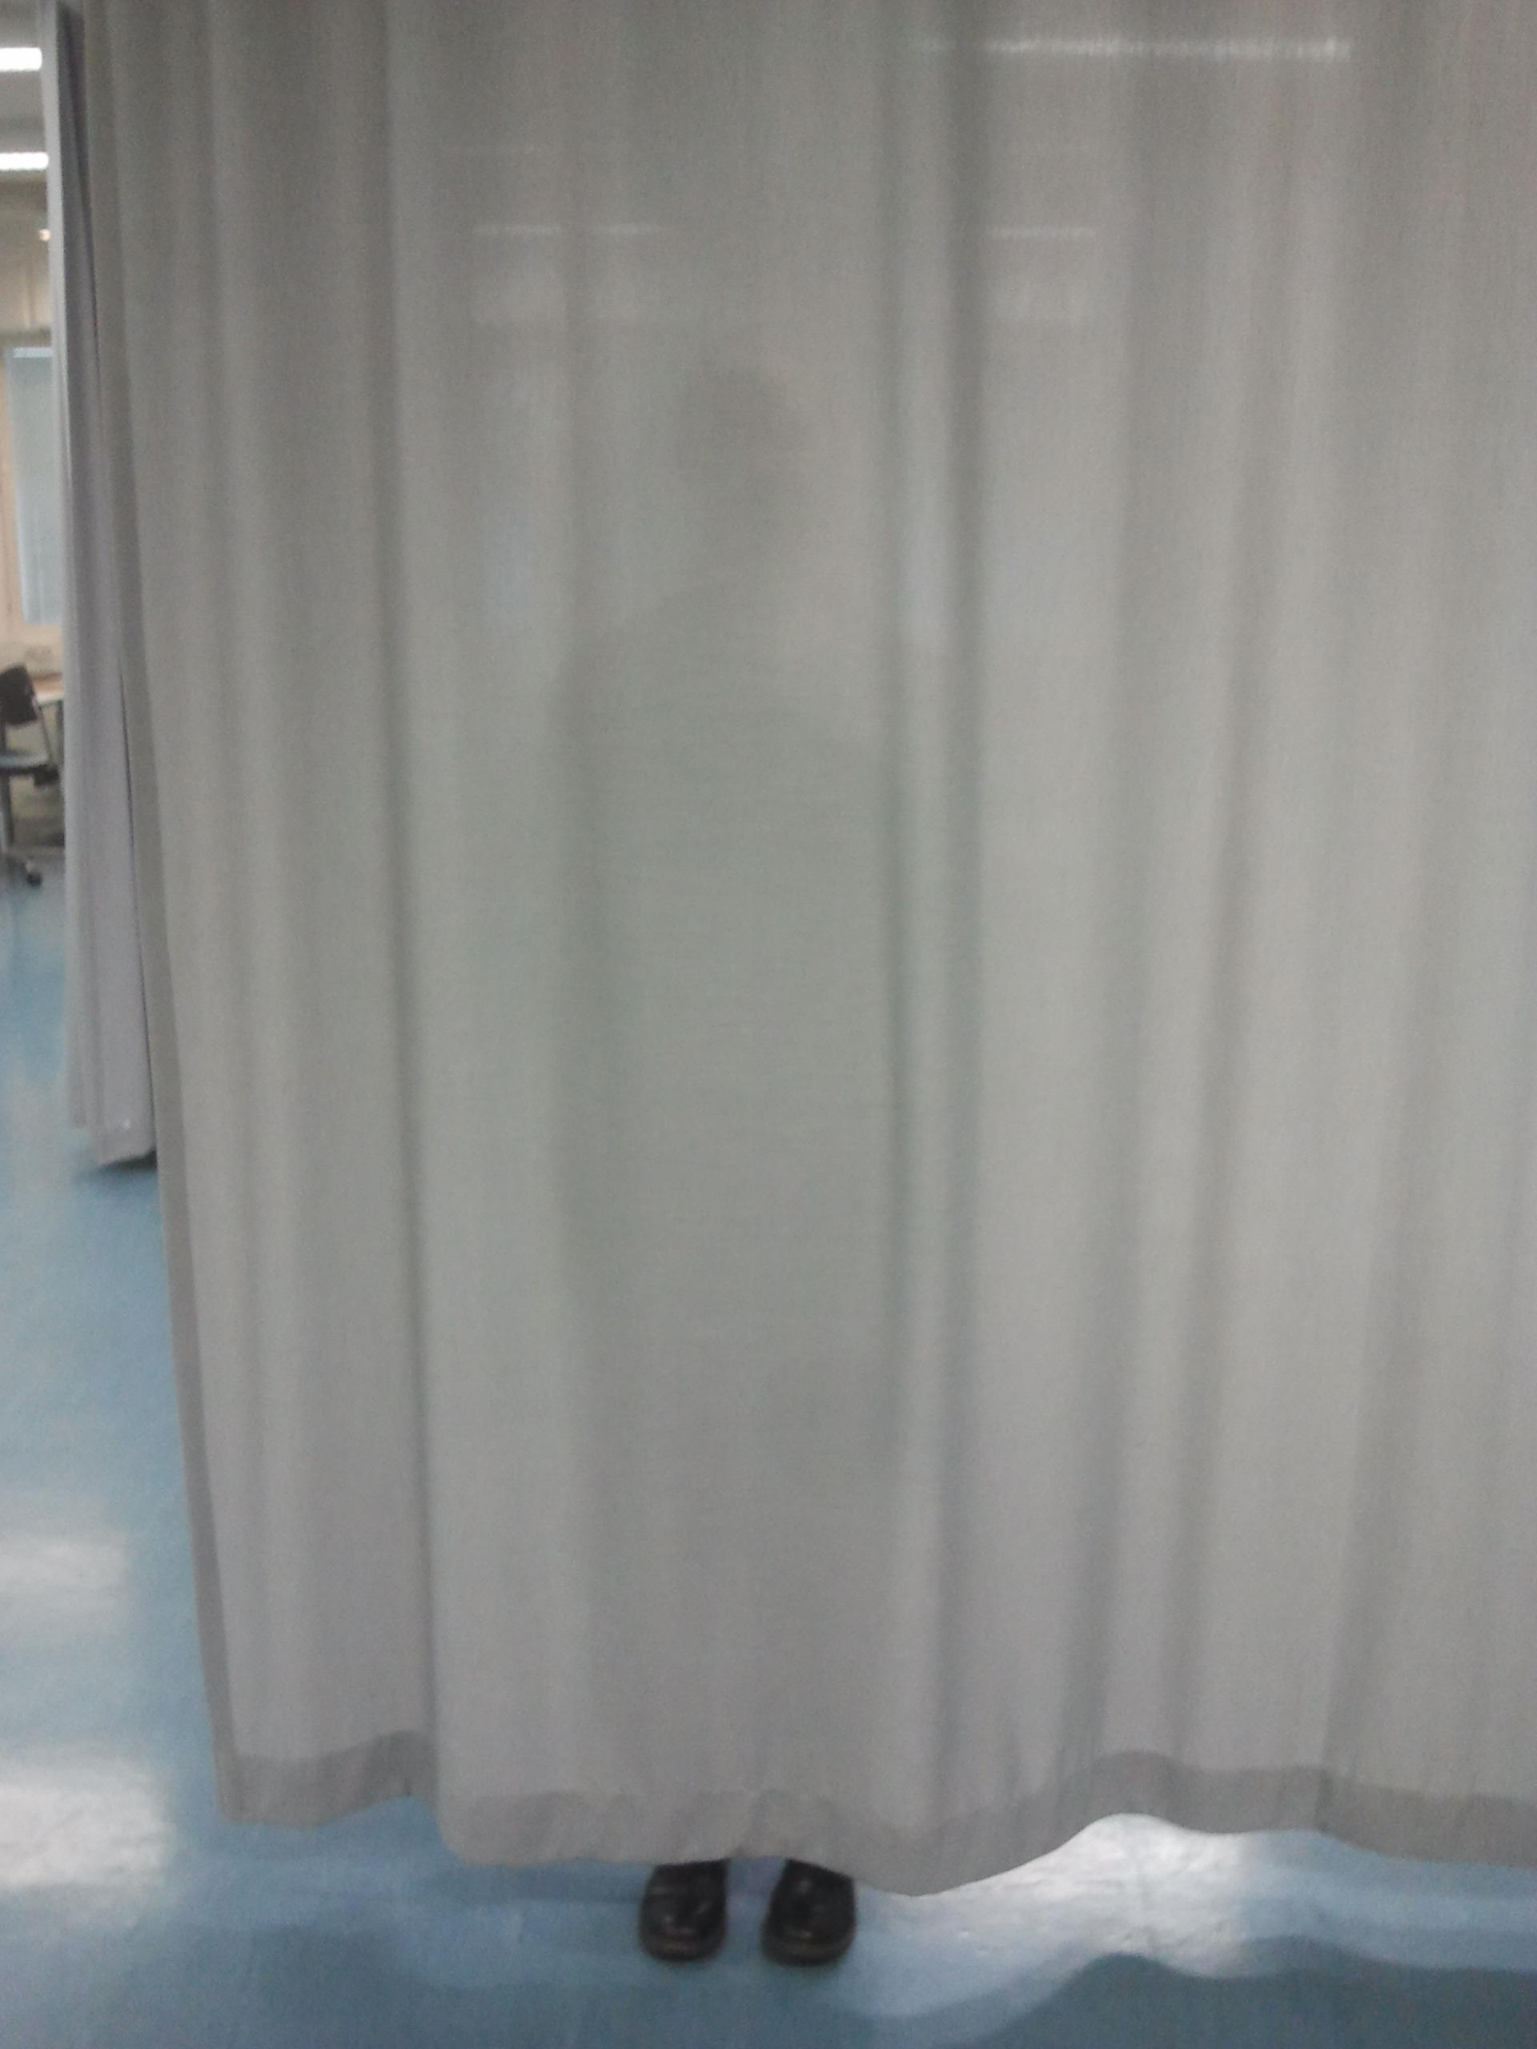
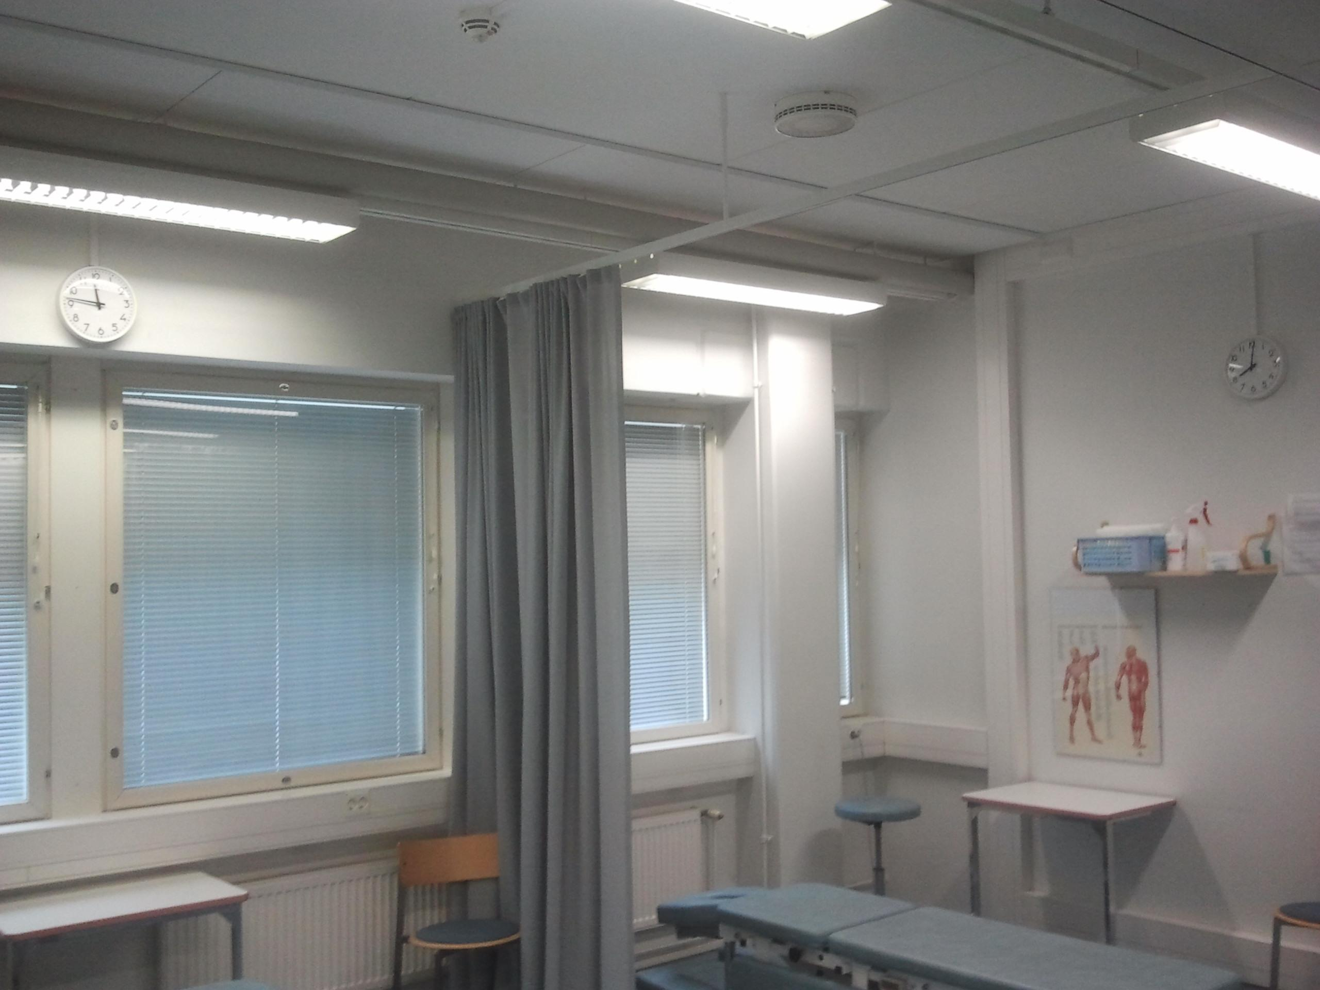
hoitotilat verhoissa
+ verhot säästävät tilaa ja huone helppo muuttaa opetustilaksi
+ mahd. luonnon valoon ja ulkoilmaan
- verhot eivät yltä kattoon asti
- kellot ovat eri ajoissa ja niitä ei voi itse säätää
- verhohuoneet liian pieniä
- maassa lojuvat johdot
- verhot jää helposti kehoon kiinni ja aukeavat
- verhoista näkee läpi
- verhot eivät välttämättä anna tarvittavaa yksityisyyttä
- tylsä sisustus

Slide 20
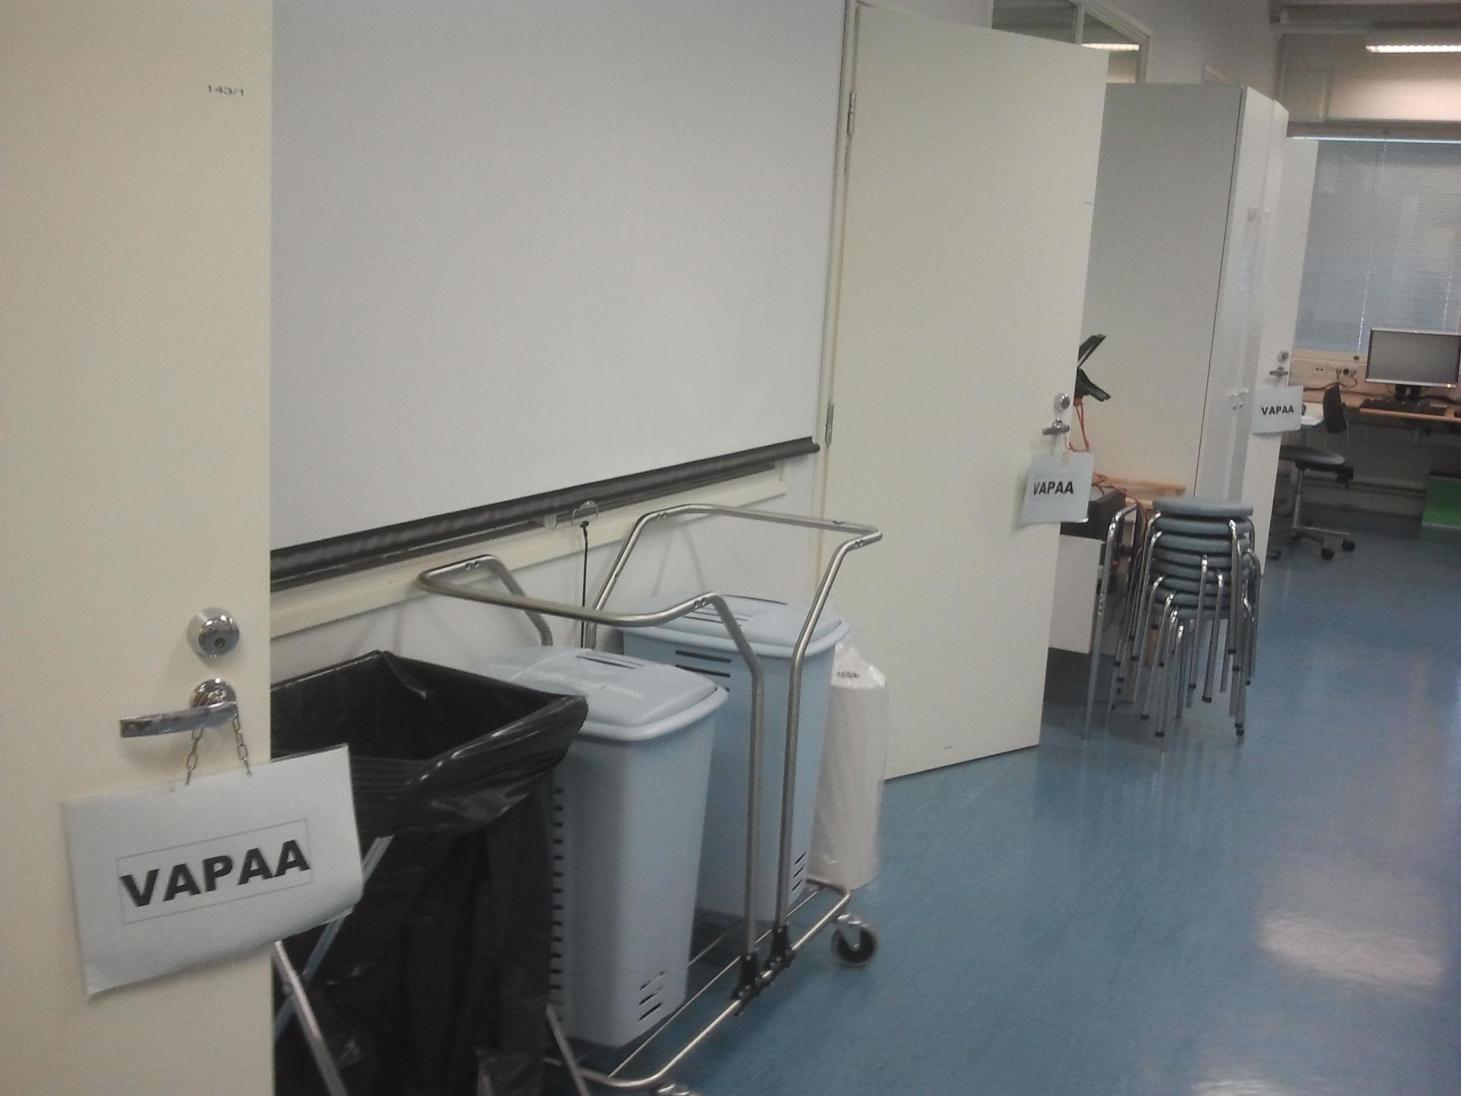
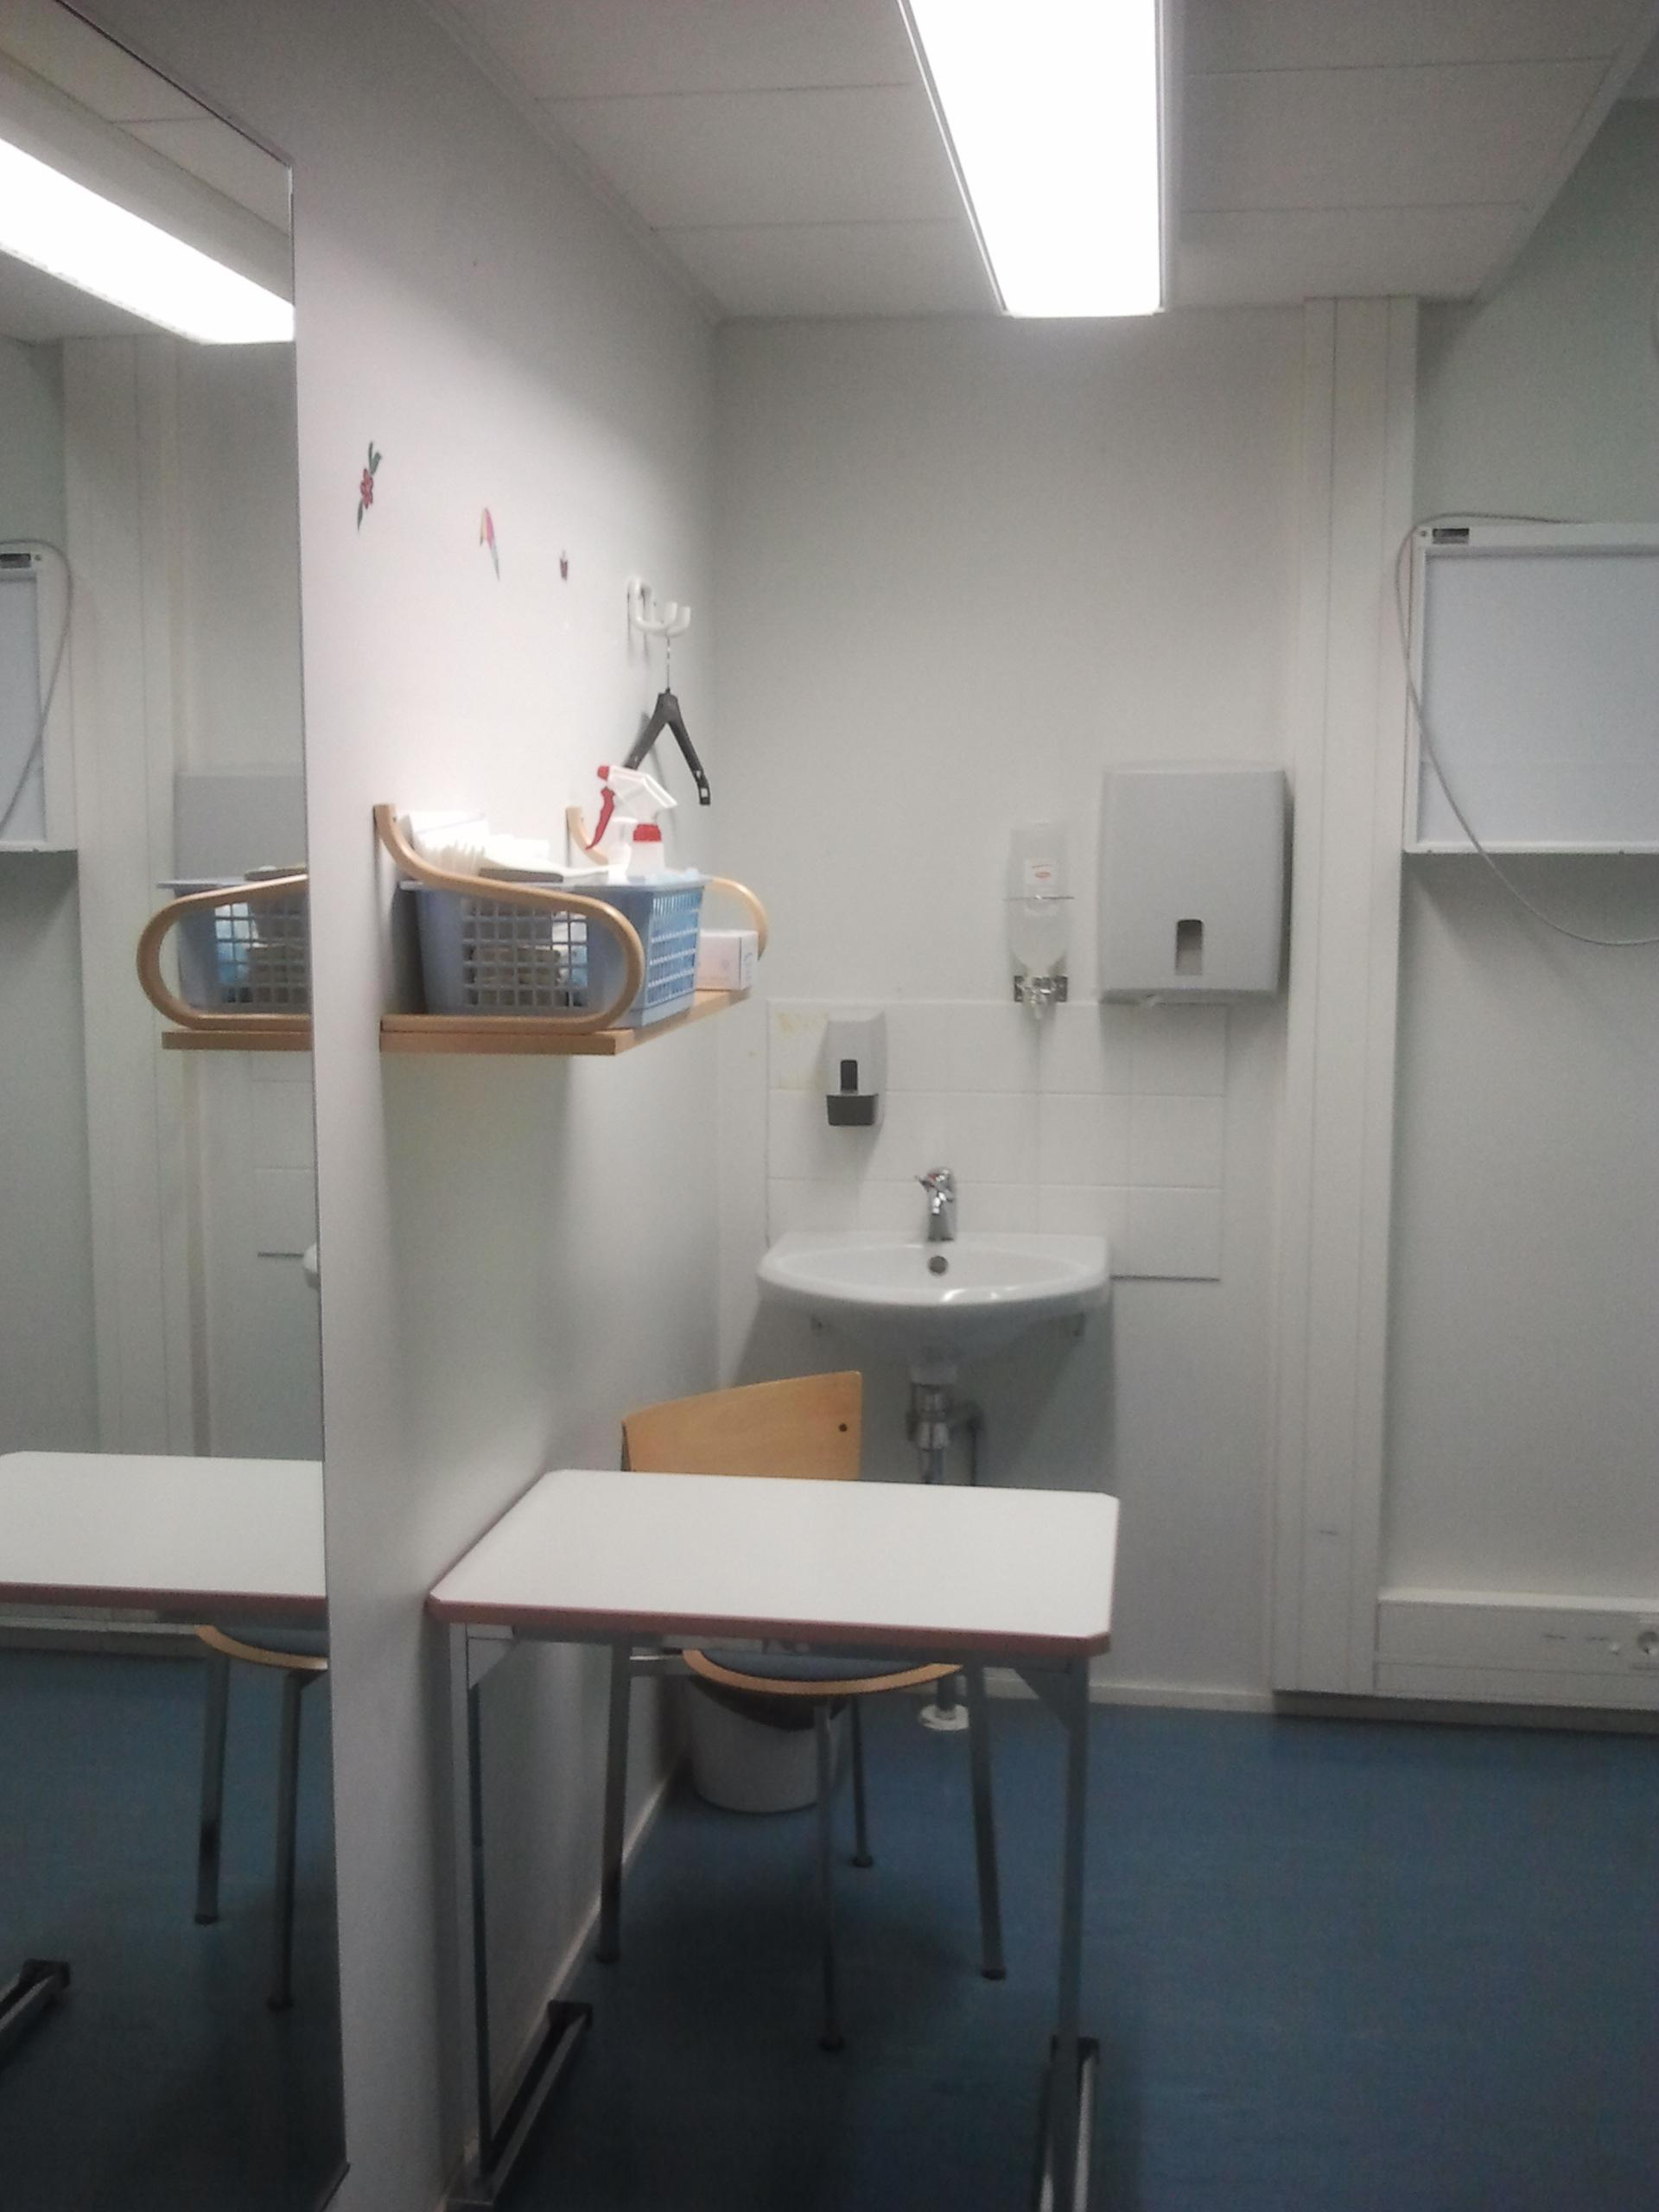
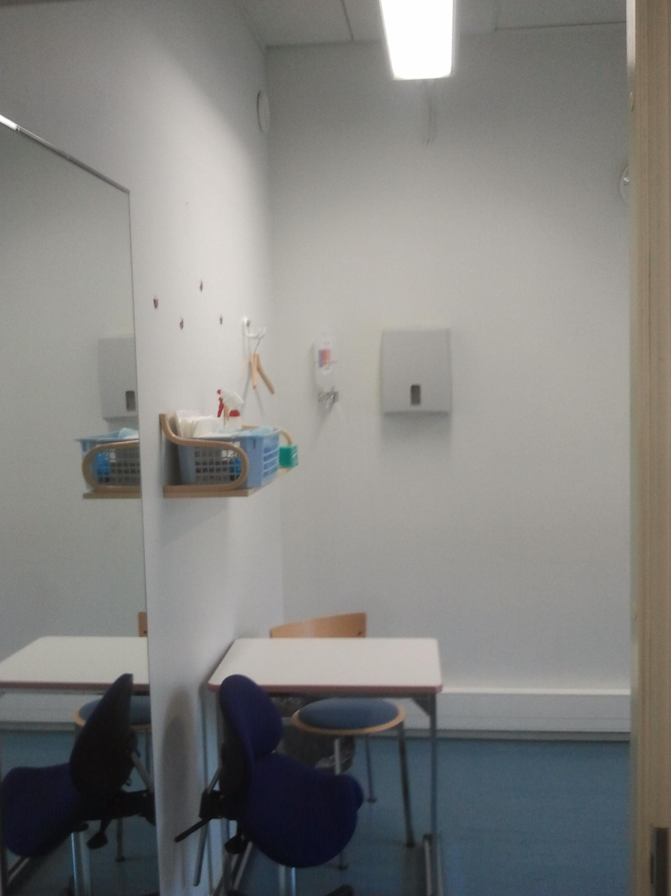
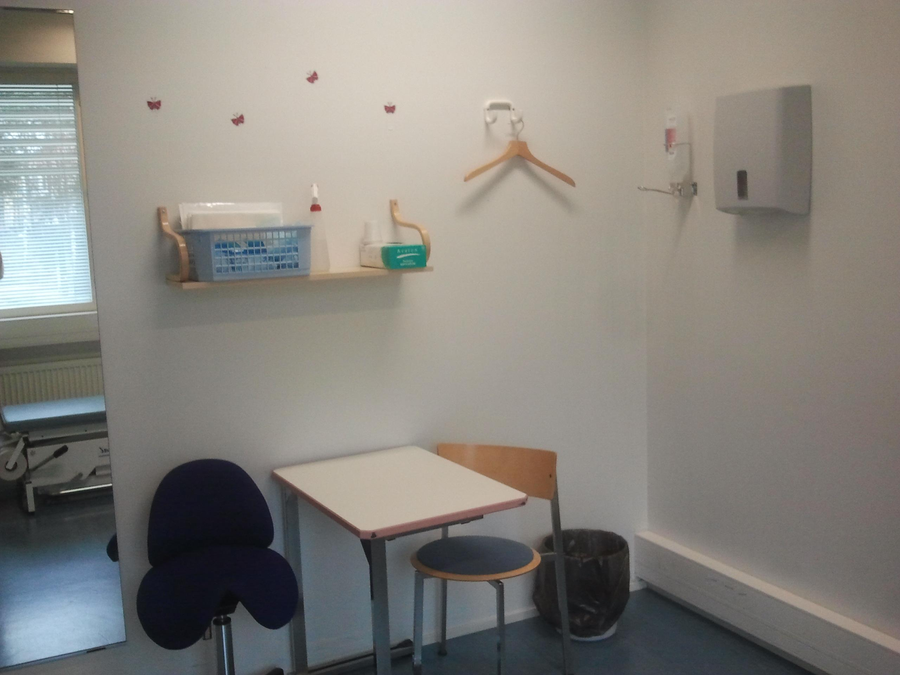
hoitotilat huoneissa
+ peili, käsidesi, kirkas valo, naulakot
- huoneiden erilainen varustelu, loisteputket aiheuttaa varjoja, ylimääräinen tavara hoitotilassa, seinähyllyt

Slide 21
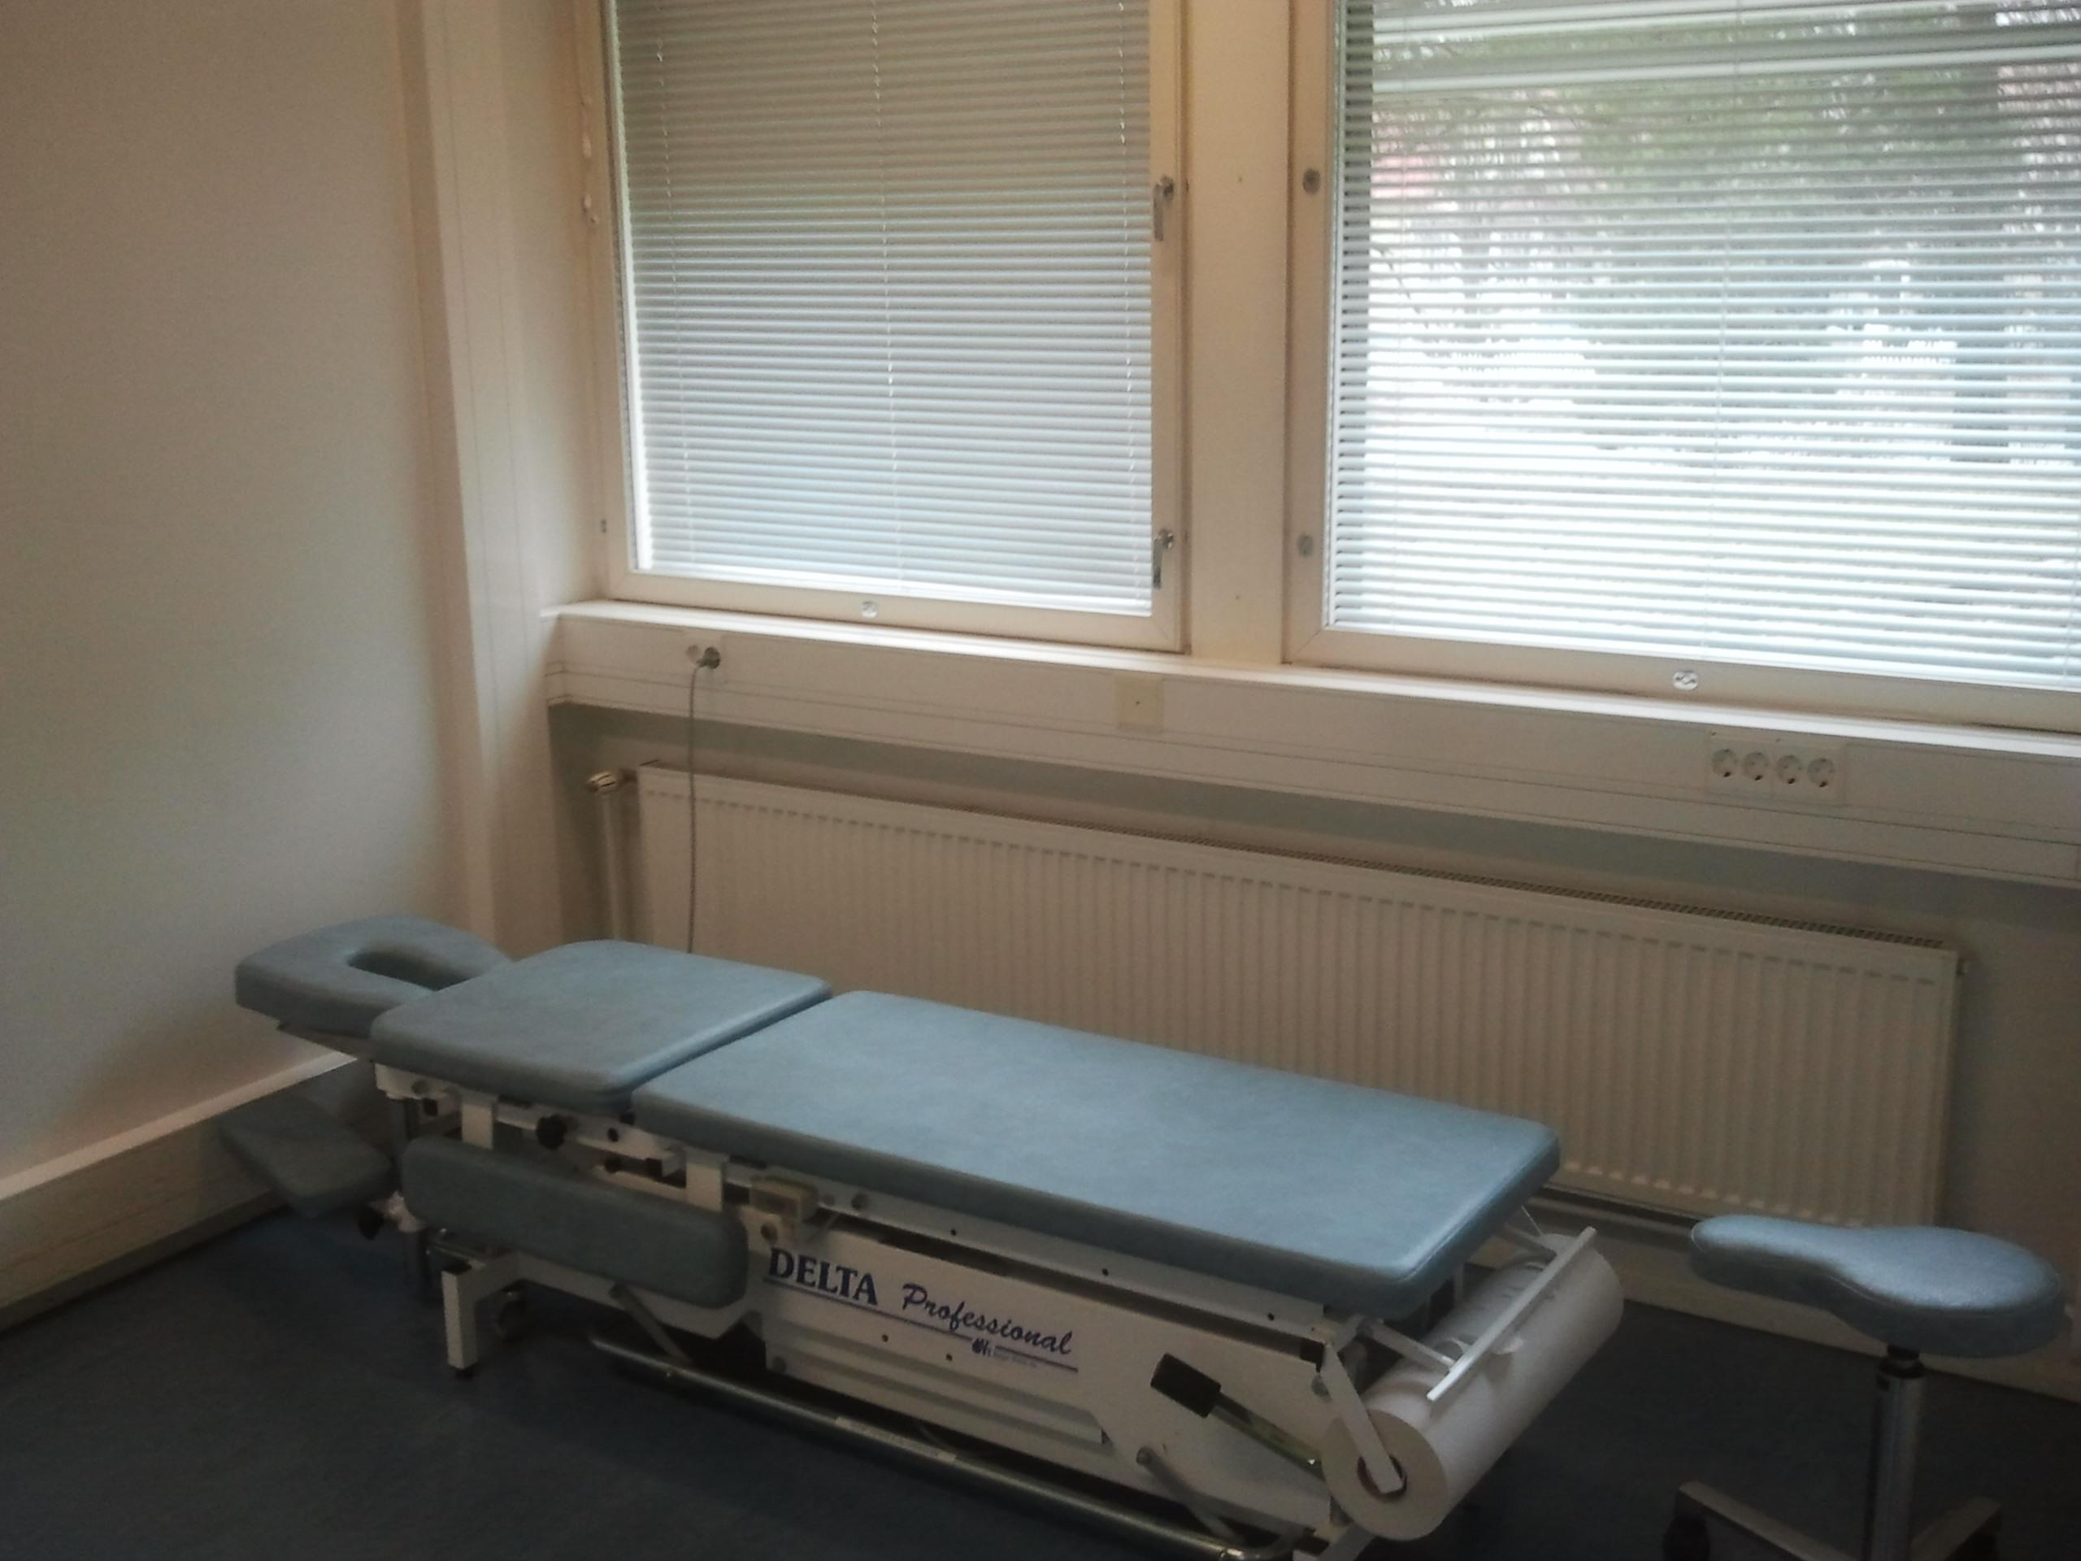
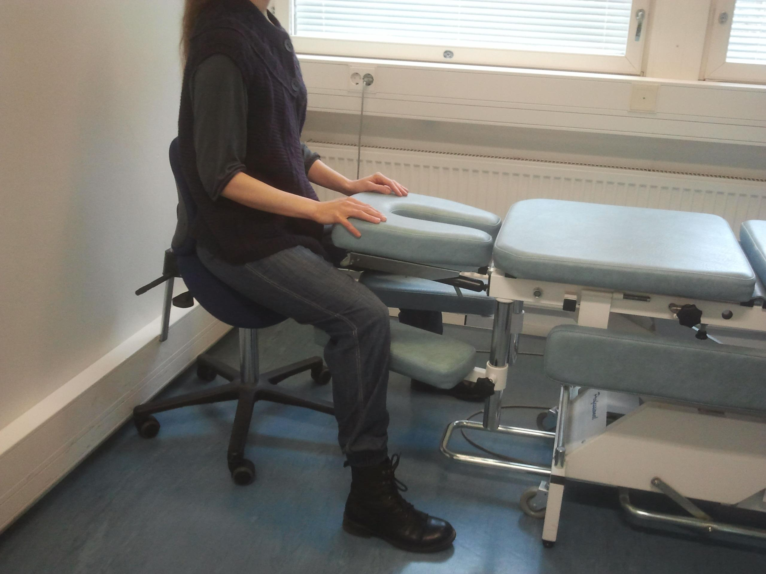
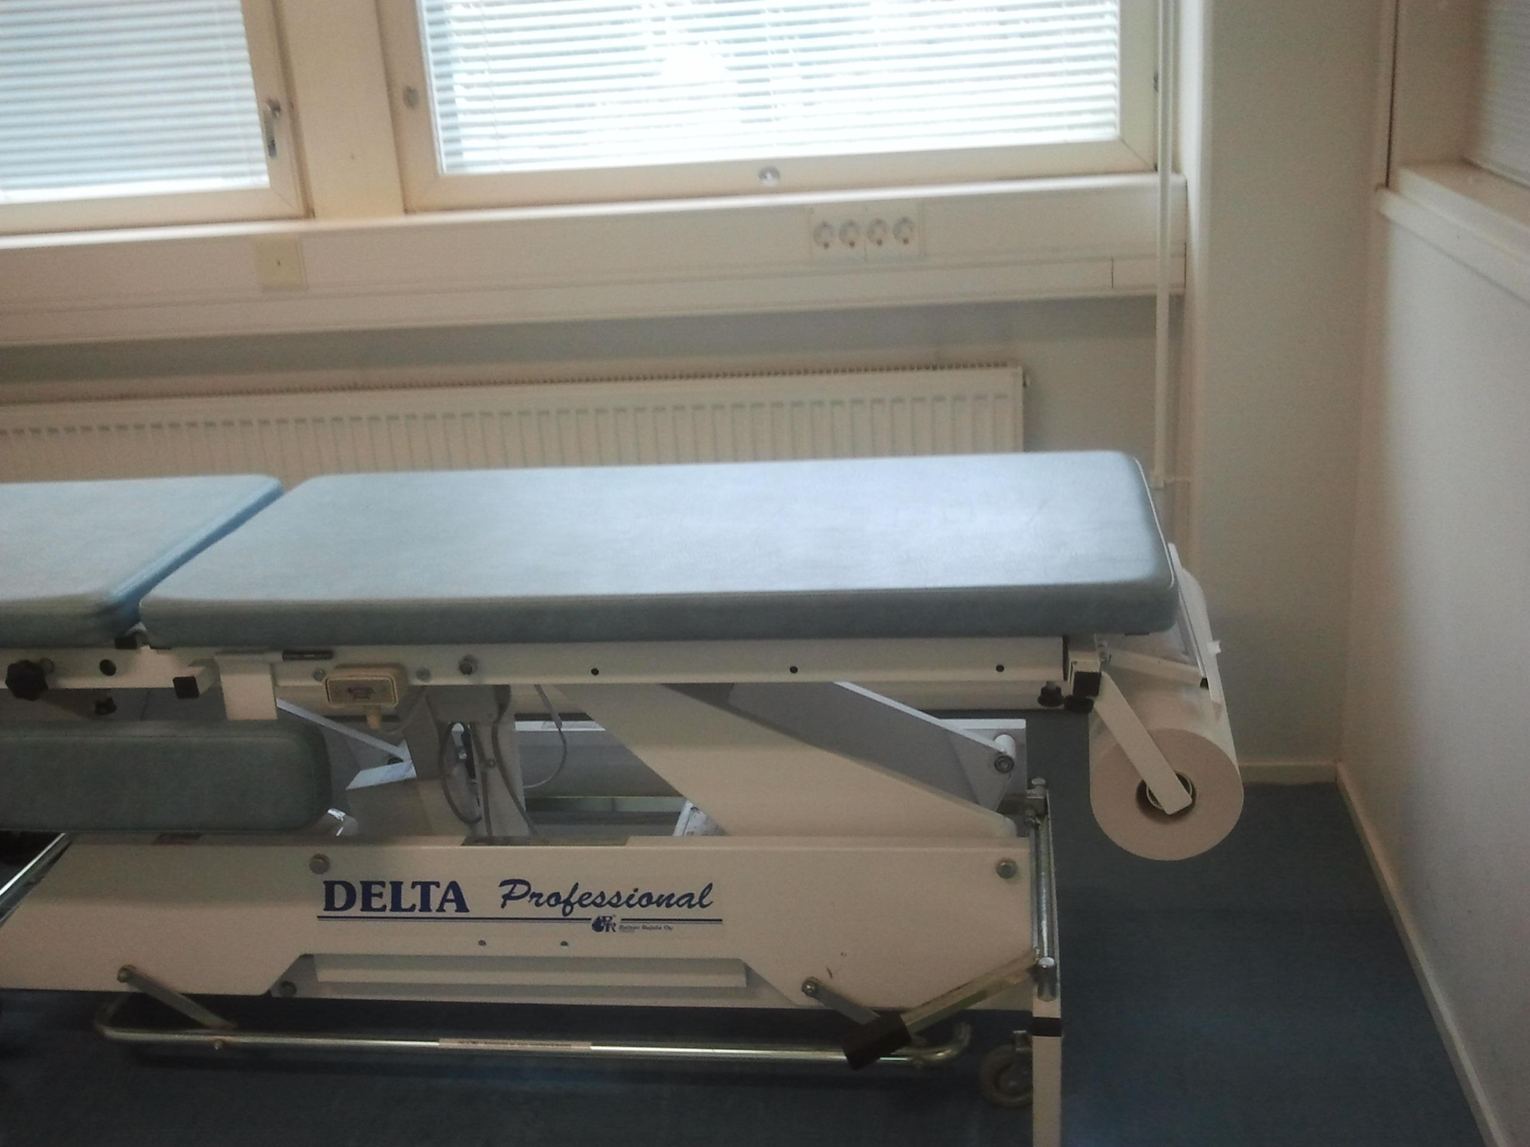
hoitotilat huoneissa
+ erilaisia ja säädeltäviä tuoleja (jakkara,satulatuoli)
- ahdasta tehdä töitä
>tila vähenee entisestään jos pöytää nostaa
>pöytää joutuu usein siirtämään>asiakas :(
+ luonnon valoa tarvittaessa
- hoitohuoneet liian pieniä
- pistorasia tulee seinästä
- luonnon valoa ei saa kaikkiin huoneisiin

